Slide 1















Santo Domingo, R.D.
Ingeniero en Sistemas y Computación
Post-Grado en Ingeniería de Software
Maestría en Sistemas Mención Gerencial
Universidad Dominicana O&M
Me apasiona la Tecnología, Amo la Programacion (Web, Movil, .Net), el Analisis de Datos con Excel, SQL, R, Python, RapidMiner y crear visualizaciones con Power BI, y amo enseñar lo que aprendo cada día.,
Juancito.pena@gmail.com
809-767-9290
Instructor de Tecnología (2019-Hoy)
Universidad Dominicana O&M.
Enc. Soporte Tecnológico (2011-Hoy)
Cerveceria Vegana S.R.L.
Consultor de Tecnologias (2019-Hoy)
Independiente Freelancer.
C#, SQL, Crystal Report.
HTML, CSS, Javascript.
PHP, MySQL, Azure.
SQL, Power BI, Excel.
RapidMiner, R, Python.
ERP Macola, SAP
Cisco, Grandstream, Asterisk
JUANCITO
PEÑA V.

Slide 2

Controles comunes dentro de Xamarin
Xamarin.Forms cuenta con una gran cantidad de controles predefinidos que podemos utilizar para crear las interfaces de usuario de nuestras aplicaciones.
La siguiente tabla muestra en orden alfabético los controles disponibles en Xamarin.Forms, junto con su Renderer responsable en decidir ultimadamente qué se mostrará en pantalla en cada plataforma concreta.

Slide 3
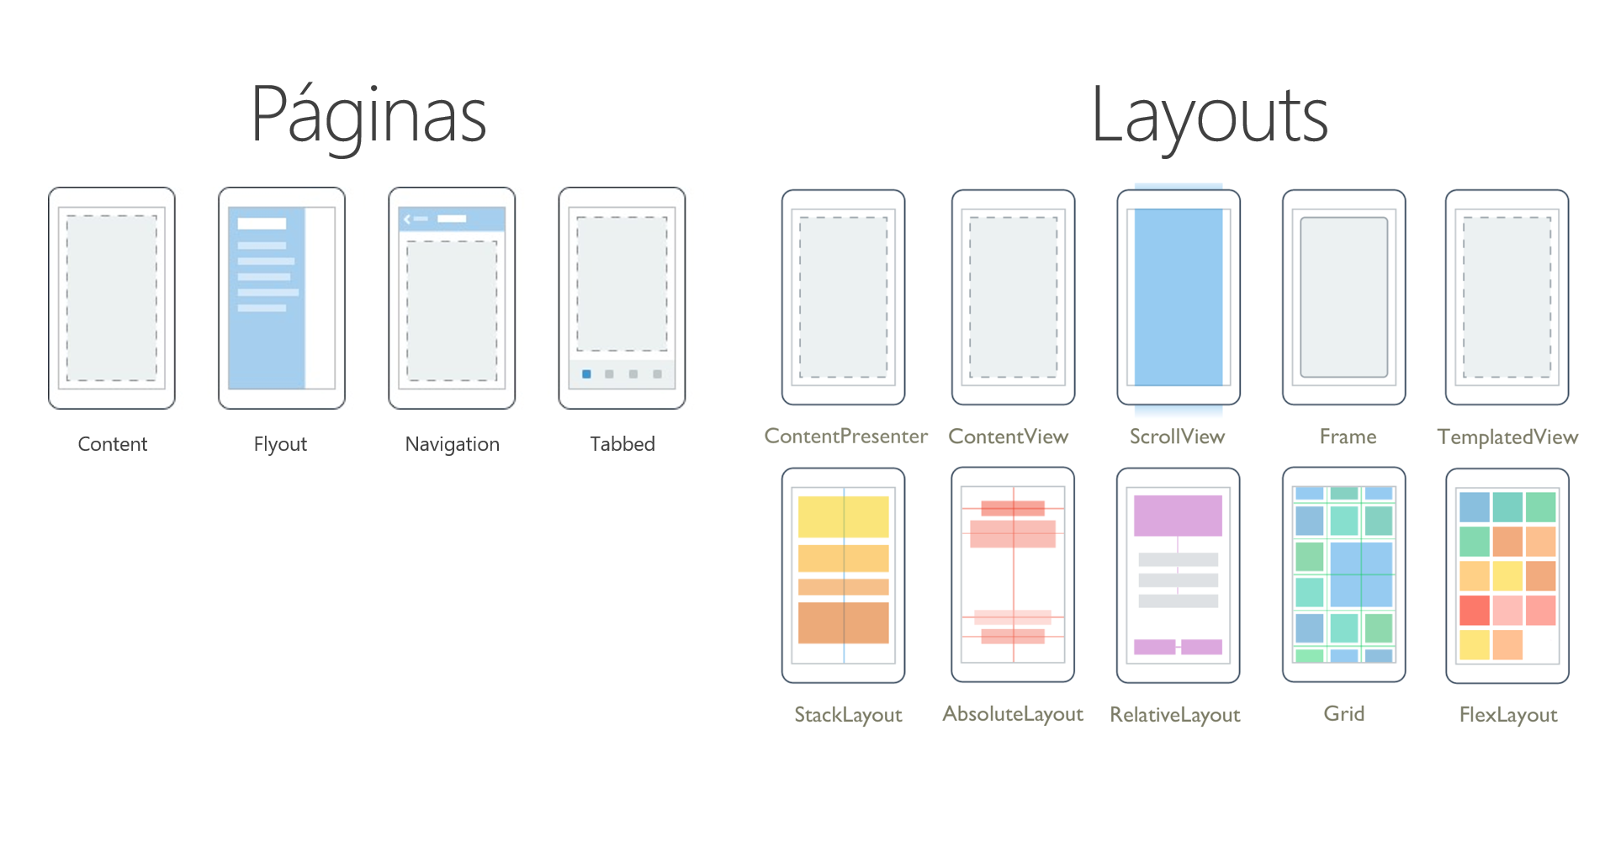

Slide 4




Creando una App
Calculadora de Calificaciones

Slide 5
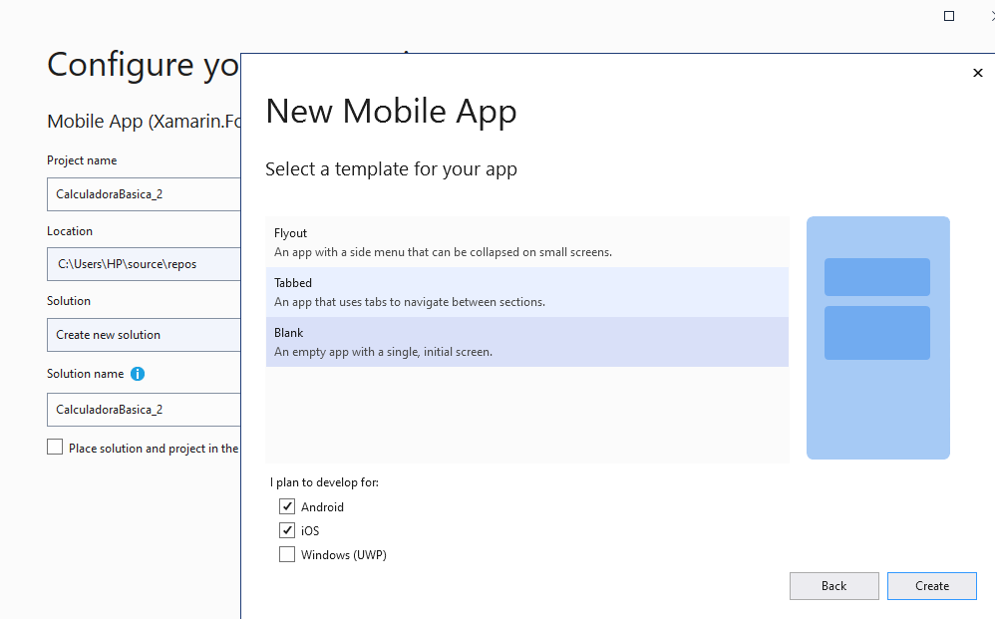
Creamos nuestro Proyecto, le asignamos un Nombre y esperamos

Slide 6
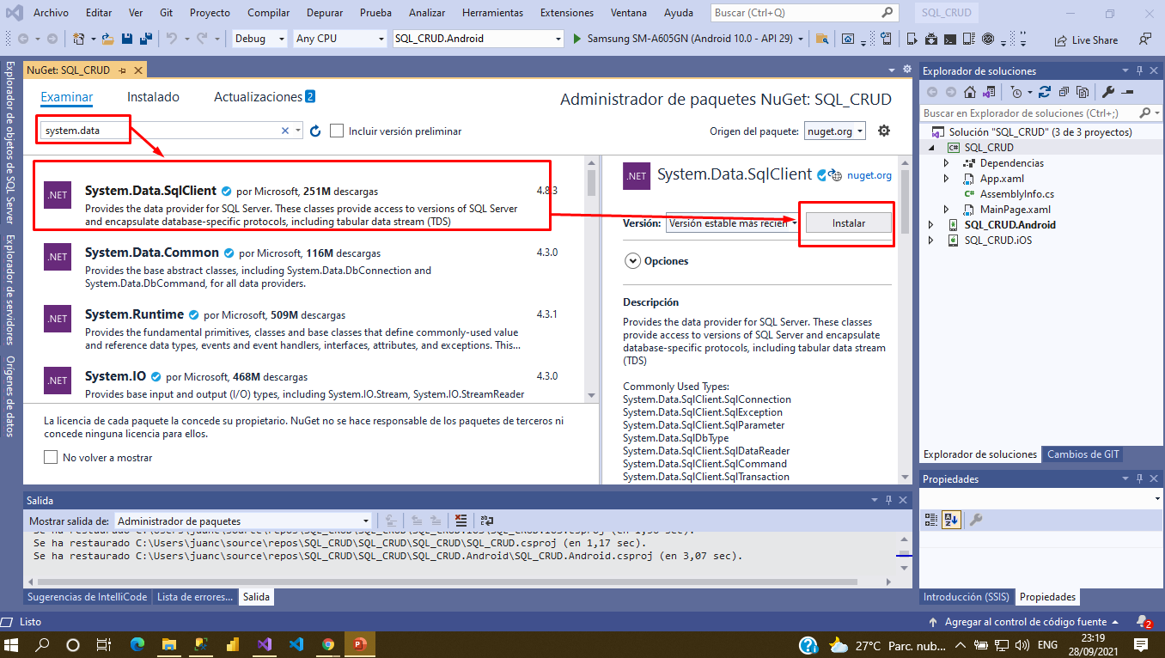
En nuestro proyecto o solución, hacemos clic derecho y seleccionamos "Administrar paquetes NuGet". En la pestaña "Examinar" o "Browser", buscamos "System.Data.SqlClient". Luego, seleccionamos la opción de instalar y esperamos a que se complete el proceso de instalación.

Slide 7
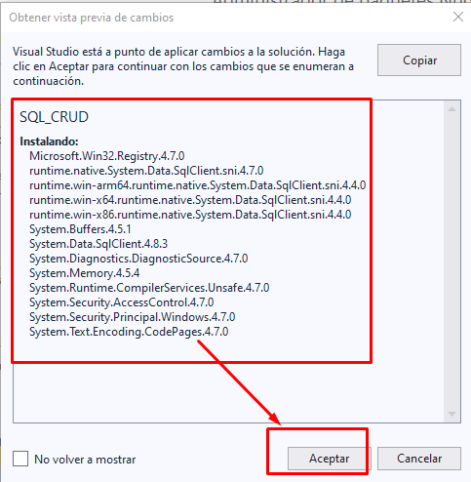
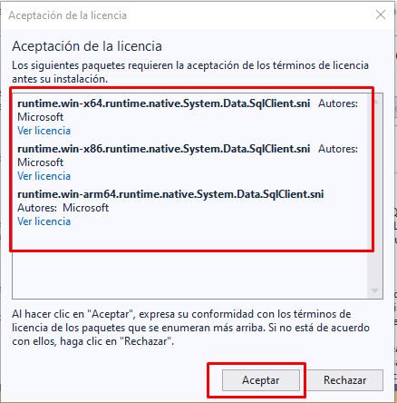
En ambos casos le damos Aceptar y esperamos que se instalen correctamente.

Slide 8
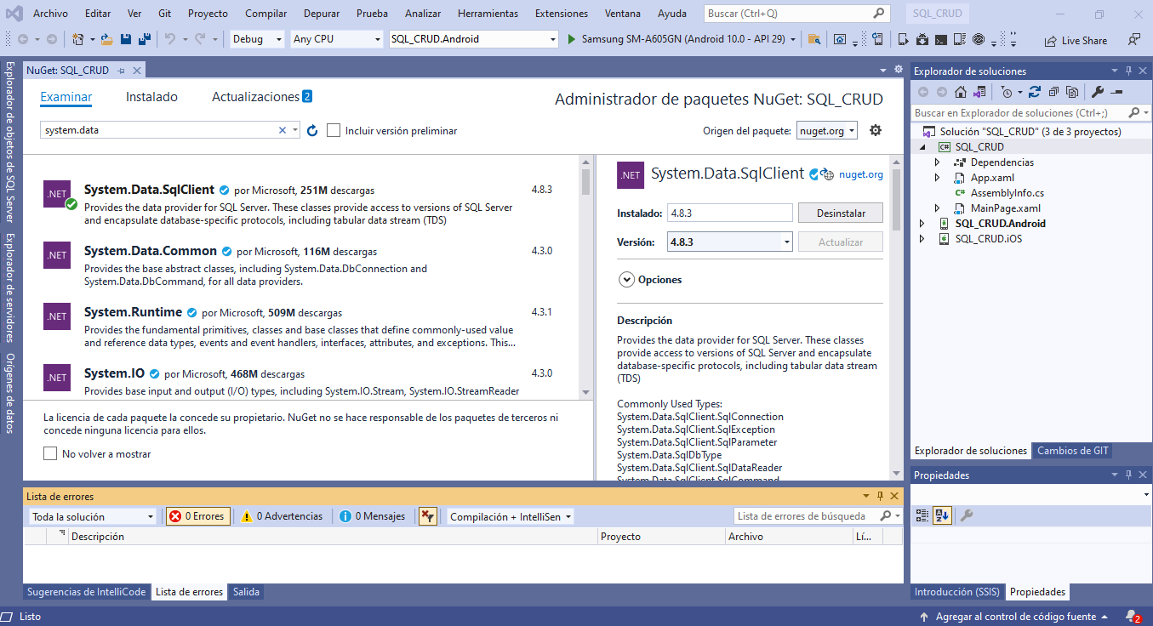

Slide 9
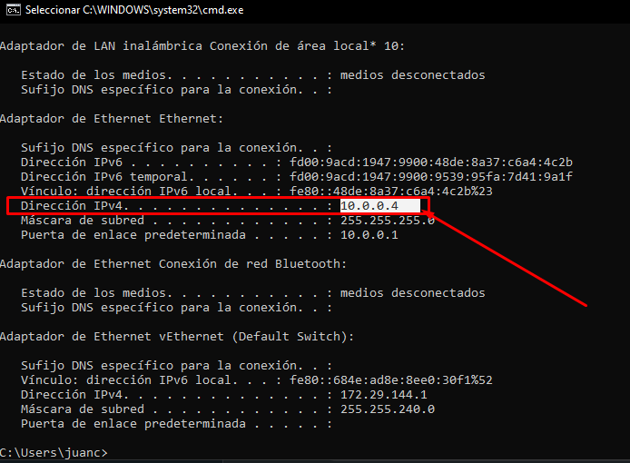
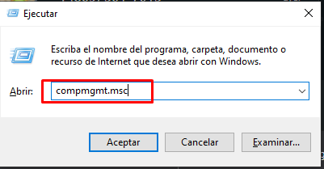
Ubicamos nuestra IP de nuestro que servira como un Servidor para nuestra base de datos.
En el ejecutar escribimos cmd, y luego en la ventana negra escribimos ipconifig, le damos a enter y nos sale nuestra IP del pc.
Luego en el mismo Ejecutar, escribimos como vemos este codigo le damos Aceptar.
compmgmt.msc

Slide 10
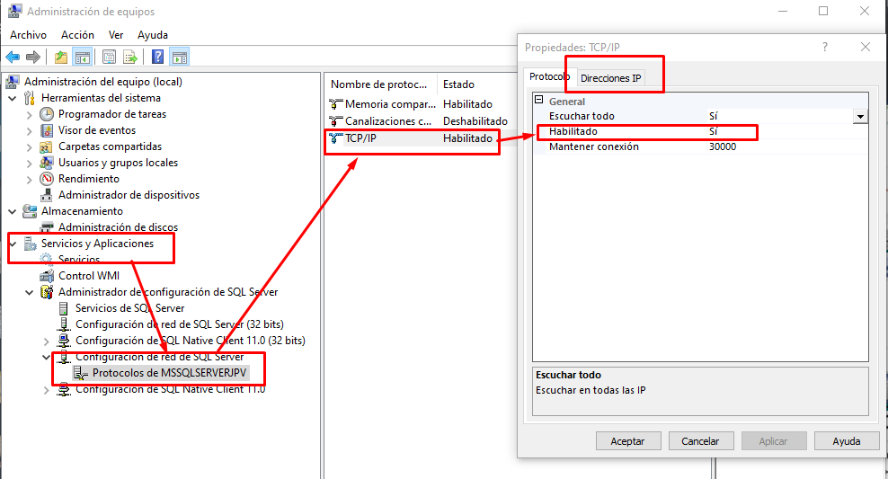
Habilitar el protocolo TCP/IP sobre la dirección IP del server
Abrir en el servidor el programa Administrador de configuración de SQL Server (SQL Server Configuration Manager), desde el menú de aplicaciones de SQL Server, o buscando el programa en el buscador del server.

Slide 11
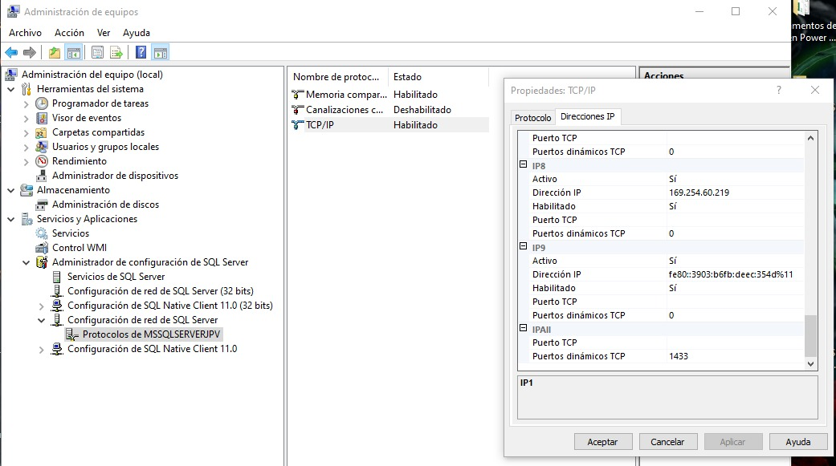
Una vez abierto, en el menú de la izquierda, en 'Configuración de red de SQL Server', Seleccionar 'Protocolos de [Nombre de la instancia]', y hacer doble click sobre el Nombre de protocolo TCP/IP para acceder a sus propiedades y seleccionar 'Si' en 'Habilitado', y en la pestaña de Direcciones IP, seleccionar también 'Si' en 'Habilitado' de la IP del server, este caso 192.168.1.116, y asegurarse de que el puerto es correcto (en este caso 1433 ya estaba bien porque es el puerto por defecto, pero si no hay que modificarlo)

Slide 12
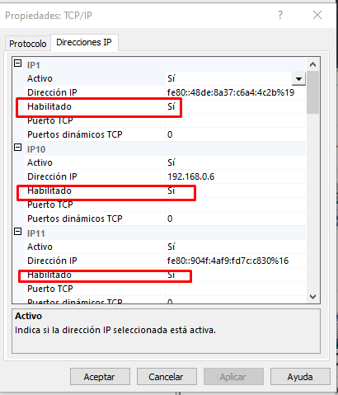
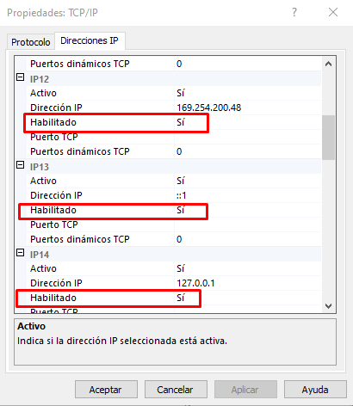
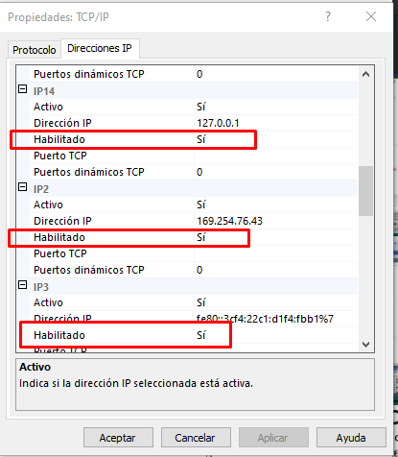
Verifico que todos los puertos ip esten habilitados, sino los habilito.

Slide 13
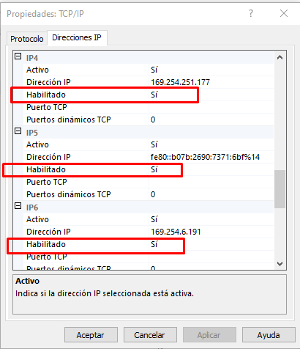
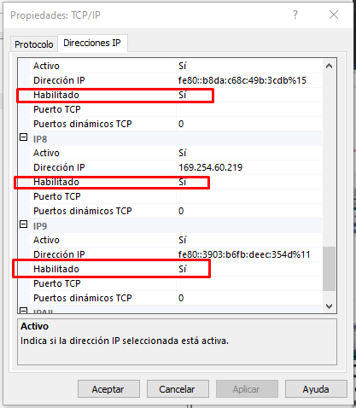
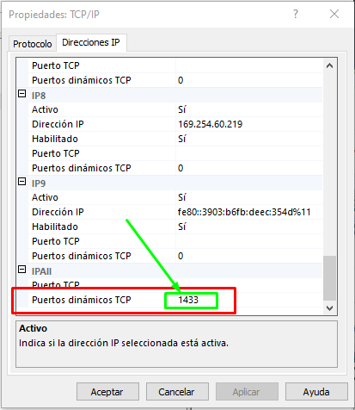
y asegurarse de que el puerto es correcto (en este caso 1433 ya estaba bien porque es el puerto por defecto, pero si no hay que modificarlo)

Slide 14
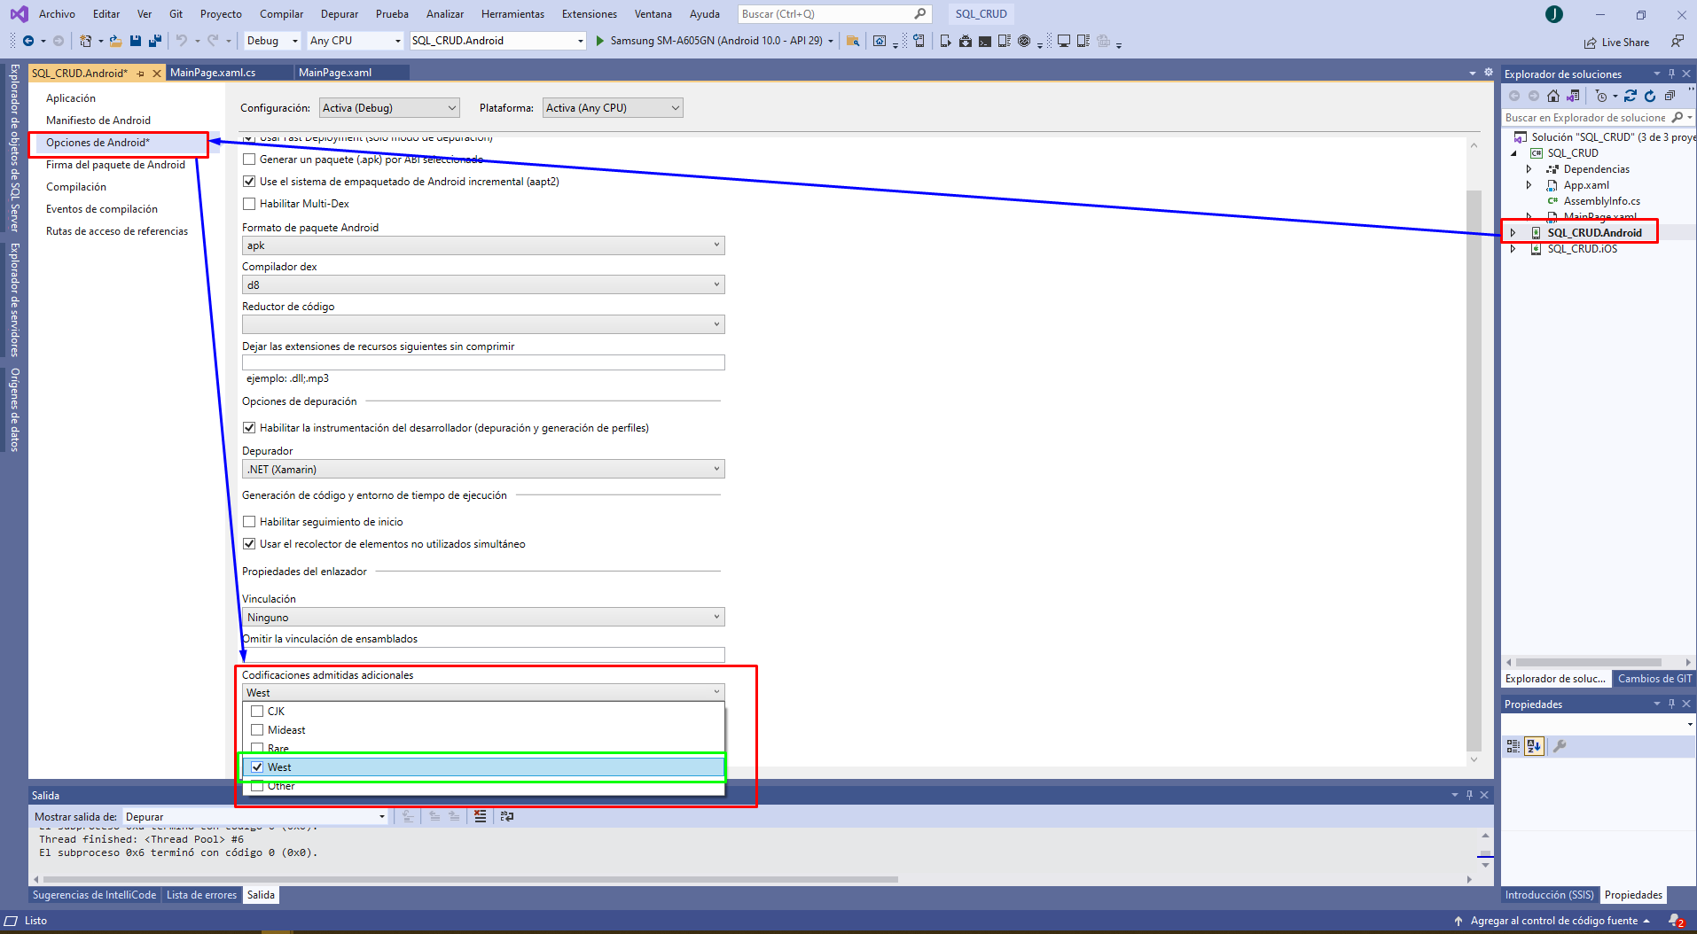
El siguiente Paso es ir al proyecto de Android, clic derecho, propiedades, ir a la opción de android, ir a codificaciones admitidas adicionales, marcamos West.

Slide 15
En el contexto de las opciones de codificación admitidas adicionales en Android Studio, "West" se refiere a la codificación occidental (también conocida como codificación ISO-8859-1), que es un estándar para representar caracteres en los idiomas de Europa occidental. Esta codificación cubre la mayoría de los idiomas europeos, incluyendo el inglés, francés, español, alemán, italiano, portugués, entre otros.

Slide 16
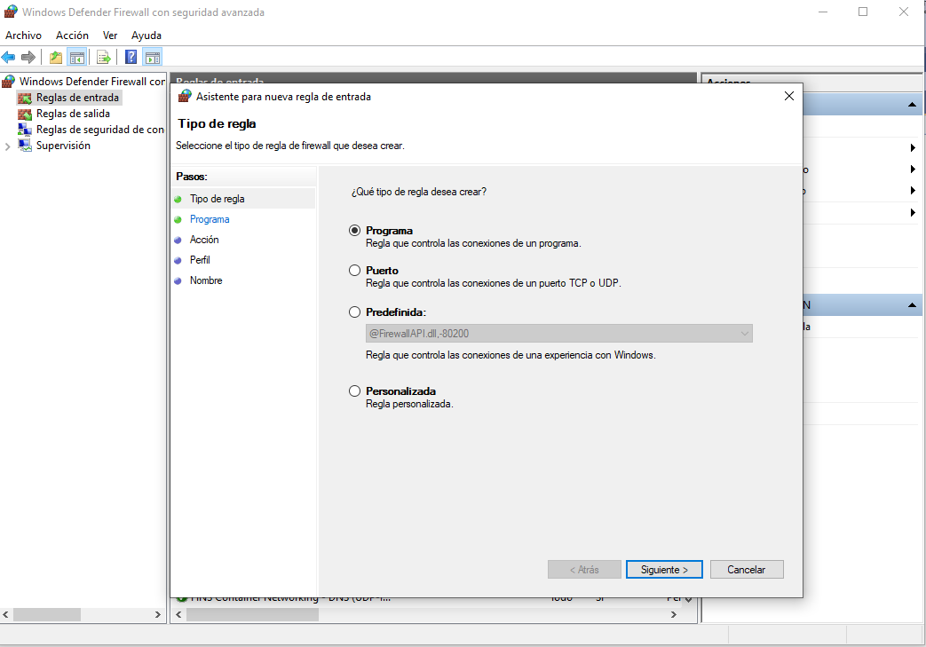
Abrir el puerto TCP desde el Firewall de Windows Server
El siguiente paso es abrir la aplicación Firewall de Windows, desde el panel de control (Panel de control\Sistema y seguridad\Firewall de Windows), o buscando Firewall en el buscador de aplicaciones.
Una vez abierto, seleccionar 'Configuración avanzada' en el menú de la izquierda, y después, en el menú hacer click con el botón derecho sobre 'Reglas de entrada', y seleccionar 'Nueva Regla' (También se puede hacer desde la opción de menú 'Acción')

Slide 17
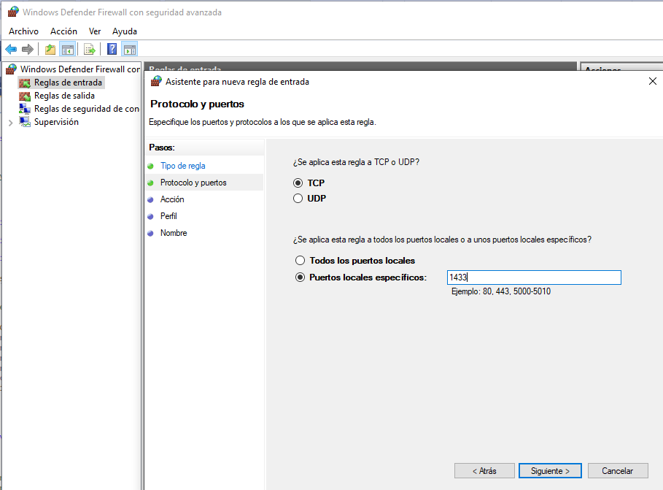
Seleccionar regla tipo 'Puerto', y después 'TCP', y escribir 1433 en la opción 'Puerto específico local'. Esta es la configuración más sencilla, y sirve si esta es la única instancia de SQL Server instalada en el Servidor Windows.

Slide 18
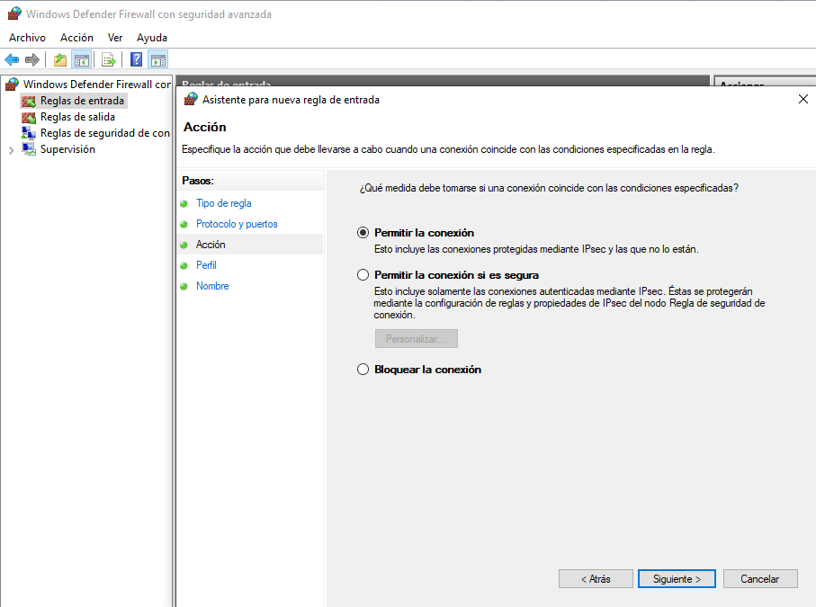
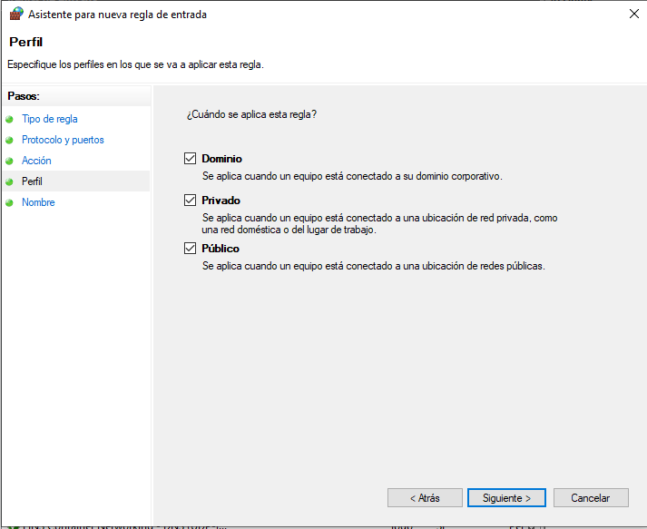
Si hubiera más instancias sería necesario abrir más puertos, activar el servicio SQL Server Browser, y abrir otro puerto UDP, y también crear una nueva regla personalizada en el firewall para el servicio.
Seleccionando las siguientes opciones (normalmente las que vienen por defecto ya van bien) se finaliza la creación de la regla del firewall, y el telnet por el puerto 1433 desde la máquina cliente ya debería responder:

Slide 19
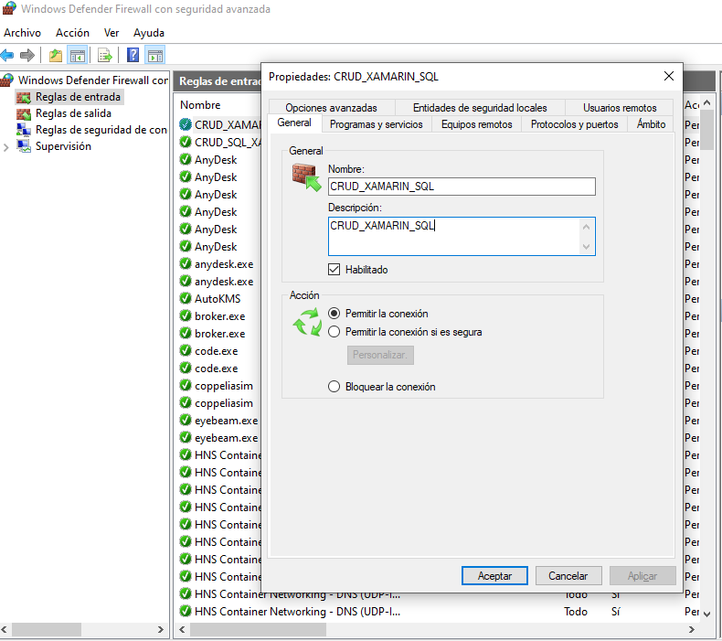
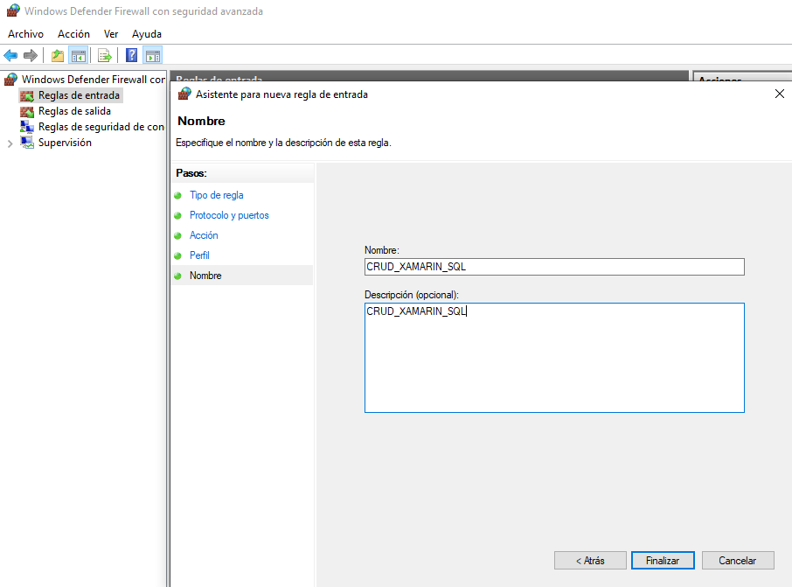
Le asignamos un Nombre a la Regla, que sera alusivos al tema de la aplicación.

Slide 20
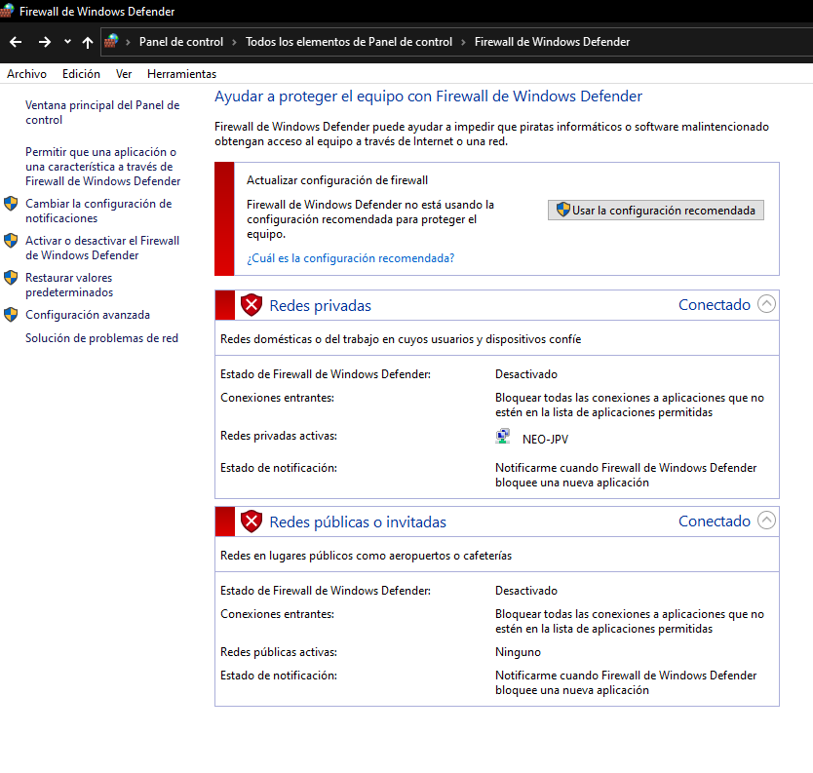
Desactivamos por el momento el Firewall, para los fines didacticos, para hacer las pruebas y no nos bloquee la aplicación y la conexion a la base de datos.

Slide 21
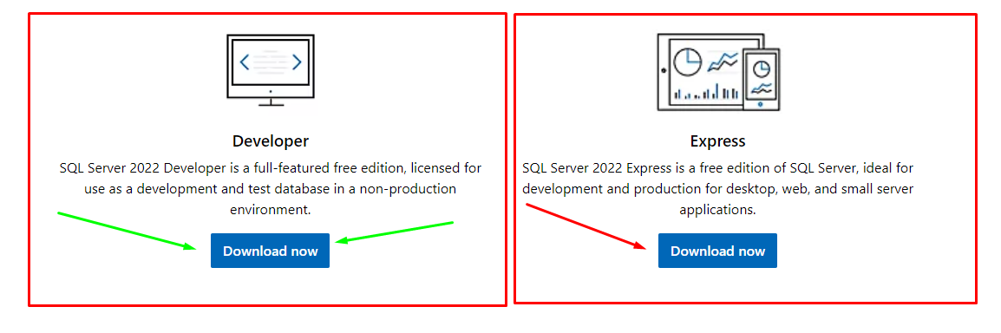
Lo primero que necesitas en descargar e instalar el SQL Server Express, en cualquiera de estas versiones, te recomiendo que lo hagas con la version developer, que si más adelante tienes otros proyectos o decides trabajar con esto, pues aquí lo tendrías instalado.
https://www.microsoft.com/en-us/sql-server/sql-server-downloads

Slide 22
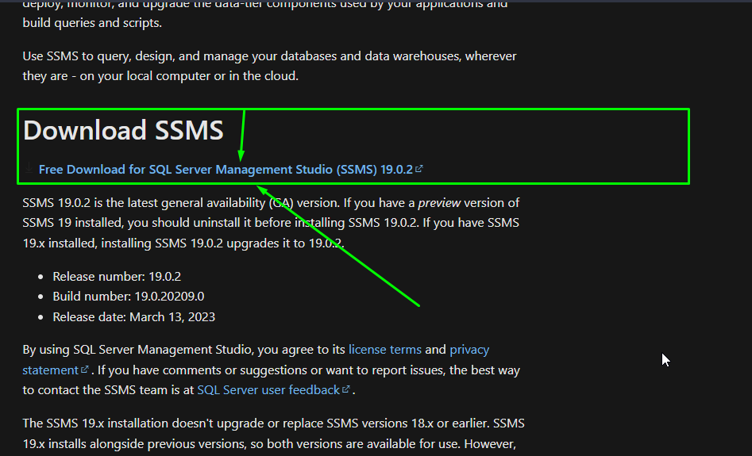
Para poder administrar la base de datos de forma gráfica tendrás que instalar el administrador de base de datos de SQL Server, el cual es el SQL Management Studio.
https://learn.microsoft.com/en-us/sql/ssms/download-sql-server-management-studio-ssms?view=sql-server-ver16

Slide 23


Aquí en este video puedes ver Cómo se instala y configuran ambas version de SQL SERVER paso a paso.
https://www.youtube.com/watch?v=mA1qoWdNCOE&ab_channel=SergioAlejandroCampos-EXCELeINFO

Slide 24


SI TE DA ERROR EN LA EJECUCION DEL PROGRAMA CUANDO ESTE LISTO CON EL CODIGO C#. SIGUE ESTOS.
Abre el Administrador de servicios: Puedes buscar "services.msc" en el menú Inicio o en la barra de búsqueda de Windows y abrir el "Administrador de servicios".
Encuentra el servicio de SQL Server: En la lista de servicios, busca los servicios relacionados con SQL Server. Por lo general, verás servicios con nombres como "SQL Server (Nombre de la instancia)".
Reinicia el servicio de SQL Server: Haz clic derecho en el servicio de SQL Server que deseas configurar y selecciona "Reiniciar". Esto reiniciará el servicio y aplicará cualquier cambio en la configuración.
Configura el Firewall: Además de reiniciar el servicio, asegúrate de configurar el firewall para permitir conexiones entrantes en el puerto utilizado por SQL Server (generalmente el puerto 1433). Puedes crear una regla de entrada en el Firewall de Windows para permitir el tráfico en ese puerto.
Ten en cuenta que estos pasos pueden variar dependiendo de la versión de SQL Server que estés utilizando y de la configuración específica de tu entorno. Si sigues teniendo problemas para habilitar conexiones remotas, te recomiendo consultar la documentación de SQL Server específica para tu versión o buscar ayuda en foros de soporte técnico relacionados con SQL Server.

Slide 25
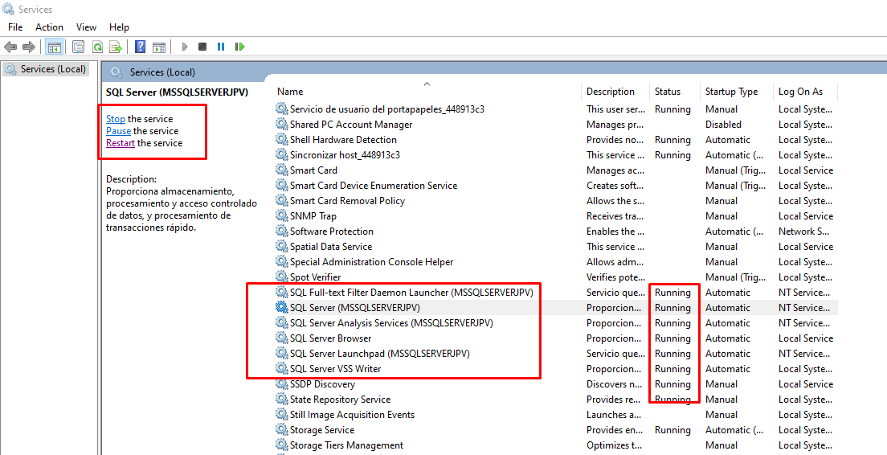
Como mencione anteriormente, muchas veces necesitamos reiniciar el servicio de SQL Server, ya que a veces se para según las acciones que hemos realizado.

Slide 26
Los roles en SQL Server son conjuntos predefinidos de permisos que permiten agrupar usuarios con funciones y responsabilidades específicas. Aquí están algunos de los roles más comunes y su propósito:
db_owner: Este rol tiene control total sobre una base de datos específica. Puede realizar todas las operaciones administrativas y de configuración dentro de esa base de datos.
db_datareader: Los usuarios en este rol tienen permiso para leer todos los datos dentro de una base de datos, pero no pueden realizar modificaciones.
db_datawriter: Los usuarios en este rol tienen permiso para realizar cambios en los datos dentro de una base de datos, pero no pueden realizar operaciones de esquema.
db_executor: Permite a los usuarios ejecutar procedimientos almacenados y funciones dentro de una base de datos sin necesidad de concederles permisos adicionales.
db_securityadmin: Este rol permite a los usuarios administrar los permisos de seguridad dentro de una base de datos, como agregar o quitar roles y permisos.
db_accessadmin: Permite a los usuarios administrar el acceso de usuario a la base de datos, como agregar o quitar usuarios.
serveradmin: Este rol tiene control total sobre la instancia de SQL Server. Puede realizar todas las operaciones administrativas a nivel de servidor.
sysadmin: El rol de sysadmin es el más alto nivel de permisos en SQL Server. Los usuarios en este rol tienen control total sobre la instancia de SQL Server y todas sus bases de datos. Tienen permisos de administración absolutos y pueden realizar cualquier acción.
Estos roles existen para facilitar la administración de la seguridad y los permisos en SQL Server, permitiendo a los administradores asignar fácilmente derechos y responsabilidades a los usuarios según sea necesario para sus funciones en la base de datos.
https://learn.microsoft.com/es-es/sql/relational-databases/security/authentication-access/database-level-roles?view=sql-server-ver16

Slide 27
Para crear un usuario en SQL Server y asignarle roles, sigue estos pasos:
Inicio de sesión en SQL Server Management Studio (SSMS): Abre SSMS y conéctate al servidor de SQL Server donde deseas crear el usuario.
Creación de un nuevo inicio de sesión: Haz clic derecho en "Inicios de sesión" dentro del Explorador de objetos y selecciona "Nuevo inicio de sesión...". (login)
Configuración del nuevo inicio de sesión: En la ventana emergente, selecciona "Inicio de sesión SQL Server" y proporciona un nombre de inicio de sesión. Luego, elige la autenticación adecuada (por ejemplo, autenticación de SQL Server o Windows) y establece una contraseña si es necesario.

Slide 28
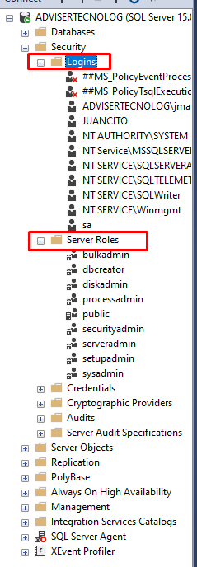
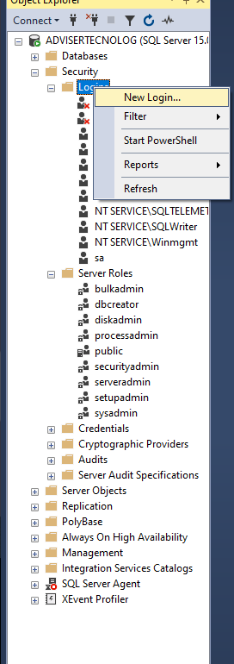
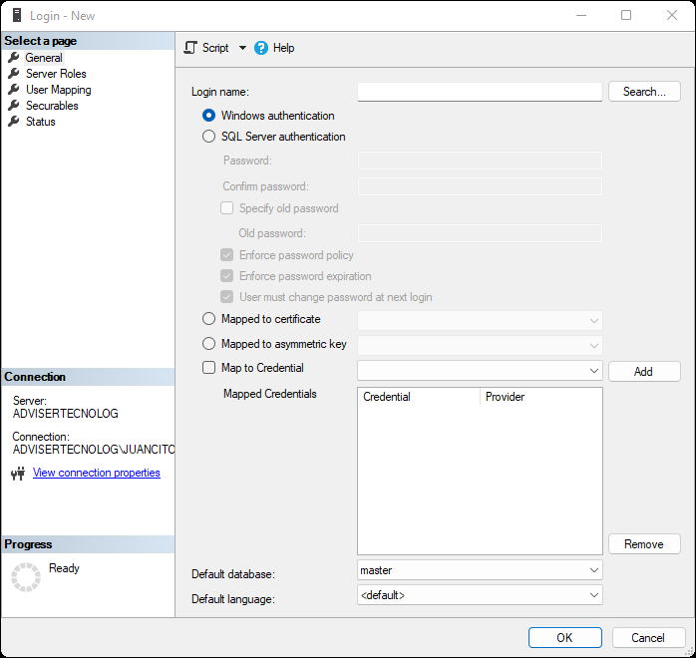

Slide 29
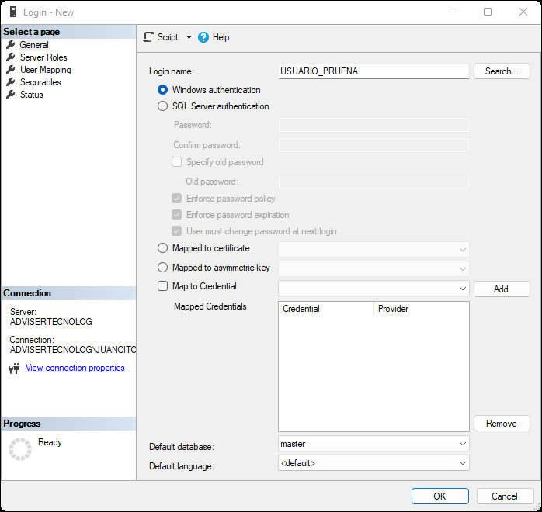
Podemos Indicar un usuario, en este caso le he he asignado "USUARIO_PRUEBA". Al crear este usuario, podemos optar por dos opciones de autenticación.
Una de ellas es la autenticación utilizando Windows (o "Windows Authentication"), lo que significa que el SQL Server tomará las credenciales de Windows.
En otras palabras, cuando inicias sesión en Windows con un nombre de usuario y una contraseña, estas mismas credenciales se utilizarán automáticamente para iniciar sesión en el servidor de SQL Server. Con esta configuración, no necesitarías proporcionar credenciales adicionales para iniciar sesión en SQL Server, ya que se aprovecha de la autenticación de Windows para acceder al servidor de base de datos.

Slide 30
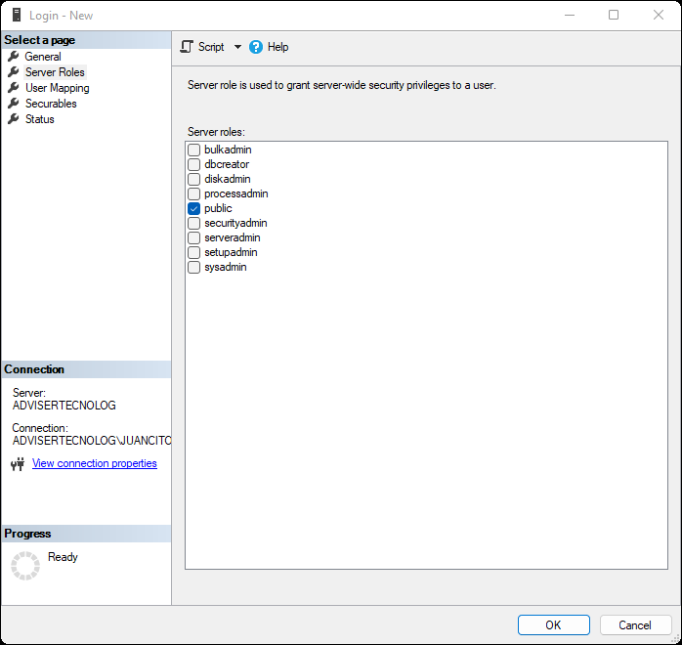
Después de seleccionar la opción de autenticación y crear el usuario, encontraremos otras configuraciones adicionales. Podemos elegir la base de datos por defecto, el idioma y otras preferencias. Luego, llegaremos a la sección de definición de roles, que se encuentra en el menú de selección de páginas. Aquí, debemos marcar los roles que deseamos asignar al usuario, desde roles predefinidos como "public" y "sysadmin", hasta cualquier otro rol que sea relevante para la seguridad y las prioridades del usuario que estamos creando.
En la siguiente opción, encontraremos "user mapping". Aquí, debemos seleccionar la base de datos y asignar los permisos específicos que deseamos que tenga ese usuario. Podemos elegir varias bases de datos, varios roles, etc.
En el siguiente menú, nos encontraremos con la opción de "securables". Aquí, podemos buscar opciones desde nuestro servidor, especificar objetos específicos, seleccionar todos los objetos por tipo, etc. Dependiendo de estas selecciones, se nos presentarán opciones para otorgar o negar permisos (GRANT, WITH GRANT, DENY, etc.) y asignarle los permisos en cada uno de estos objetos. Es importante revisar y definir cuidadosamente estos permisos para garantizar la seguridad y la adecuada funcionalidad de la base de datos para el usuario creado.

Slide 31
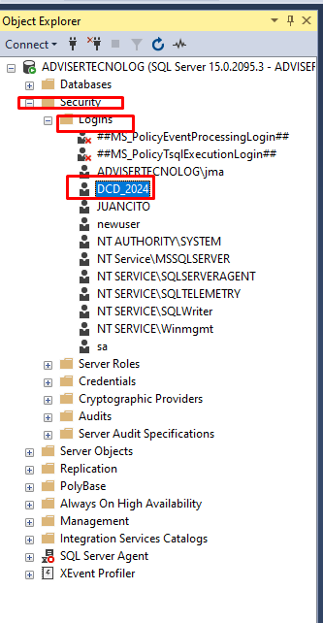
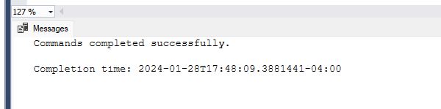
Para crear un usuario en SQL Server y asignarle permisos, puedes seguir estos pasos:
Crear un nuevo usuario:
CREATE LOGIN USUARIO1 WITH PASSWORD = ‘USUARIO12345';
Esto crea un nuevo usuario de inicio de sesión en el servidor de SQL Server.

Slide 32
Copiamos este Codigo de XAML en el MainPage.xaml
<ScrollView>
<StackLayout VerticalOptions="CenterAndExpand" HorizontalOptions="CenterAndExpand">
<Label Text="Bienvenidos al Sistema de Calificación" FontSize="36"
HorizontalTextAlignment="Center" Margin="0,0,0,20"
TextColor="DarkBlue" FontAttributes="Bold"/>
<Label Text="Matrícula" FontAttributes="Bold" />
<Entry x:Name="MatriculaEntry" Placeholder="Ingrese la matrícula" Keyboard="Text" Margin="0,0,0,10"
TextColor="Blue" FontAttributes="Bold"/>
<Label Text="Nombre" FontAttributes="Bold" />
<Entry x:Name="NombreEntry" Placeholder="Ingrese el nombre" Margin="0,0,0,10"
TextColor="Blue" FontAttributes="Bold"/>
<Label Text="Nota de asistencia" FontAttributes="Bold" />
<Entry x:Name="AsistenciaEntry" Placeholder="Ingrese la nota de asistencia" Keyboard="Numeric" Margin="0,0,0,10" TextColor="Blue" FontAttributes="Bold"/>
<Label Text="Nota de Trabajo Práctico" FontAttributes="Bold" />
<Entry x:Name="TrabajoPracticoEntry" Placeholder="Ingrese la nota del trabajo práctico" Keyboard="Numeric" Margin="0,0,0,10" TextColor="Blue" FontAttributes="Bold"/>
<Label Text="Nota del Examen Parcial" FontAttributes="Bold" />
<Entry x:Name="ExamenParcialEntry" Placeholder="Ingrese la nota del examen parcial" Keyboard="Numeric" Margin="0,0,0,10" TextColor="Blue" FontAttributes="Bold"/>
<Label Text="Nota del Examen Final" FontAttributes="Bold" />
<Entry x:Name="ExamenFinalEntry" Placeholder="Ingrese la nota del examen final" Keyboard="Numeric" Margin="0,0,0,10" TextColor="Blue" FontAttributes="Bold"/>
<Button Text="Calcular nota final" BackgroundColor="Green" Clicked="Button_Clicked" HorizontalOptions="Center" TextColor="White" FontAttributes="Bold"/>
<Label Text="Nota Final: " FontAttributes="Bold" FontSize="26" HorizontalOptions="Center" Margin="0,20,0,0" TextColor="Black" />
<Label x:Name="NotaFinalLabel" FontSize="28" HorizontalOptions="Center" TextColor="Green" FontAttributes="Bold"/>
<Label Text="Equivalencia en Letra: " FontAttributes="Bold" FontSize="26" HorizontalOptions="Center" Margin="0,20,0,0" TextColor="Black"/>
<Label x:Name="EquivalenciaLabel" FontSize="28" HorizontalOptions="Center" TextColor="Green" FontAttributes="Bold"/>
</StackLayout>
</ScrollView>

Slide 33
Copiamos el Codigo en Amarillo de los Botones en el Codigo de XAML MainPage.xaml.cs
private void Button_Clicked(object sender, EventArgs e)
{
// Validar que los campos no estén vacíos y sean números válidos
if (string.IsNullOrWhiteSpace(AsistenciaEntry.Text) ||
string.IsNullOrWhiteSpace(TrabajoPracticoEntry.Text) ||
string.IsNullOrWhiteSpace(ExamenParcialEntry.Text) ||
string.IsNullOrWhiteSpace(ExamenFinalEntry.Text))
{
// Mostrar un mensaje de error si algún campo está vacío
DisplayAlert("Error", "Por favor, ingrese todas las notas.", "Aceptar");
return; // Salir del evento para evitar cálculos incorrectos
}
// Convertir los valores ingresados en cada campo de entrada a números (asistencia, trabajoPractico, examenParcial y examenFinal)
if (!double.TryParse(AsistenciaEntry.Text, out double asistencia) ||
!double.TryParse(TrabajoPracticoEntry.Text, out double trabajoPractico) ||
!double.TryParse(ExamenParcialEntry.Text, out double examenParcial) ||
!double.TryParse(ExamenFinalEntry.Text, out double examenFinal))
{
// Mostrar un mensaje de error si algún campo no es un número válido
DisplayAlert("Error", "Por favor, ingrese números válidos en todas las notas.", "Aceptar");
return; // Salir del evento para evitar cálculos incorrectos
}
// Validar que las notas no sean negativas
if (asistencia < 0 || trabajoPractico < 0 || examenParcial < 0 || examenFinal < 0)
{
// Mostrar un mensaje de error si alguna nota es negativa
DisplayAlert("Error", "Por favor, ingrese notas válidas (no negativas).", "Aceptar");
return; // Salir del evento para evitar cálculos incorrectos
}
CONTINUA

Slide 34
Que hace el código:
Se verifica si alguno de los campos de entrada (AsistenciaEntry, TrabajoPracticoEntry, ExamenParcialEntry, ExamenFinalEntry) está vacío o contiene solo espacios en blanco. Si algún campo está vacío, se muestra un mensaje de error que solicita al usuario que ingrese todas las notas. El evento se sale (retorna) inmediatamente sin hacer más cálculos para evitar errores.
Los valores ingresados en cada campo de entrada se intentan convertir en números (del tipo double). Si alguno de los campos no contiene un número válido, se muestra un mensaje de error solicitando al usuario que ingrese números válidos en todas las notas. El evento se sale (retorna) inmediatamente sin hacer más cálculos para evitar errores.
Después de convertir los valores en números, se verifica si alguno de ellos es negativo. Si alguna nota es negativa, se muestra un mensaje de error solicitando al usuario que ingrese notas válidas (no negativas). El evento se sale (retorna) inmediatamente sin hacer más cálculos para evitar errores.

Slide 35
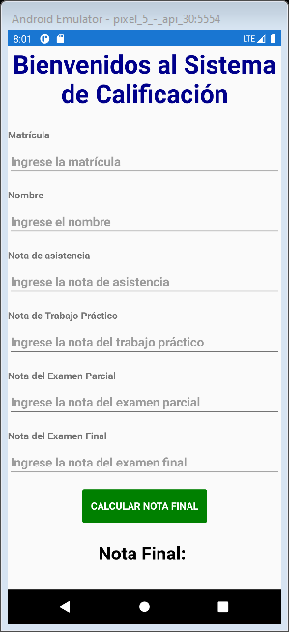
// Validar que las notas no sean mayores que los máximos permitidos
const double notaMaximaAsistencia = 10;
const double notaMaximaTrabajoPractico = 20;
const double notaMaximaExamenParcial = 20;
const double notaMaximaExamenFinal = 50;
if (asistencia > notaMaximaAsistencia || trabajoPractico > notaMaximaTrabajoPractico ||
examenParcial > notaMaximaExamenParcial || examenFinal > notaMaximaExamenFinal)
{
// Mostrar un mensaje de error si alguna nota es mayor que el límite máximo
DisplayAlert("Error", "Por favor, ingrese notas válidas (no mayores que los máximos permitidos).", "Aceptar");
return; // Salir del evento para evitar cálculos incorrectos
}
// Calcular la nota final sumando las notas de asistencia, trabajoPractico, examenParcial y examenFinal
double notaFinal = asistencia + trabajoPractico + examenParcial + examenFinal;
// Asegurar que cada nota no sea mayor que su nota máxima permitida
if (asistencia > notaMaximaAsistencia)
asistencia = notaMaximaAsistencia;
if (trabajoPractico > notaMaximaTrabajoPractico)
trabajoPractico = notaMaximaTrabajoPractico;
if (examenParcial > notaMaximaExamenParcial)
examenParcial = notaMaximaExamenParcial;
if (examenFinal > notaMaximaExamenFinal)
examenFinal = notaMaximaExamenFinal;
// Recalcular la nota final después de asegurarse de que cada nota esté dentro del rango permitido
notaFinal = asistencia + trabajoPractico + examenParcial + examenFinal;
// Asegurar que la nota final no sea mayor que 100
if (notaFinal > 100)
notaFinal = 100;
// Asignar la nota final a la etiqueta correspondiente para mostrarla en la interfaz gráfica
NotaFinalLabel.Text = notaFinal.ToString();
// Asignar la equivalencia en letra a la etiqueta correspondiente basándose en la nota final
if (notaFinal >= 90)
EquivalenciaLabel.Text = "A";
else if (notaFinal >= 80)
EquivalenciaLabel.Text = "B";
else if (notaFinal >= 75)
EquivalenciaLabel.Text = "C";
else if (notaFinal >= 70)
EquivalenciaLabel.Text = "D";
else if (notaFinal >= 60)
EquivalenciaLabel.Text = "FE";
else if (notaFinal >= 50)
EquivalenciaLabel.Text = "FI";
else
EquivalenciaLabel.Text = "F";
}
}

Slide 36
En el evento de clic del botón se van a realizar una serie de cálculos y validaciones para obtener la nota final del estudiante y su equivalencia en letra (calificación) basada en las notas de asistencia, trabajo práctico, examen parcial y examen final ingresadas por el usuario.
Lo que hace el código del boton es:
Se definen las constantes notaMaximaAsistencia, notaMaximaTrabajoPractico, notaMaximaExamenParcial y notaMaximaExamenFinal con los valores máximos permitidos para cada tipo de nota.
Se verifica si alguna de las notas (asistencia, trabajoPractico, examenParcial, examenFinal) es mayor que su respectivo límite máximo. Si alguna nota excede su límite, se muestra un mensaje de error y se sale del evento para evitar cálculos incorrectos.
Se calcula la nota final sumando las notas de asistencia, trabajoPractico, examenParcial y examenFinal.
Luego, se realiza otra verificación para asegurarse de que cada nota no sea mayor que su nota máxima permitida. Si alguna nota excede su límite, se ajusta la nota al valor máximo permitido.
Después de asegurarse de que cada nota esté dentro del rango permitido, se recalcula la nota final sumando las notas ajustadas.
Se asegura que la nota final no sea mayor que 100. Si la nota final excede 100, se ajusta al valor máximo permitido (100).
Se asigna la nota final calculada a la etiqueta NotaFinalLabel para mostrarla en la interfaz gráfica.
Se asigna la equivalencia en letra correspondiente a la nota final en función de ciertos rangos de calificación. Las equivalencias se asignan a la etiqueta EquivalenciaLabel para mostrar la calificación en letra en la interfaz gráfica.

Slide 37
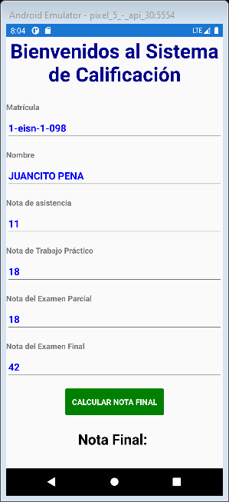
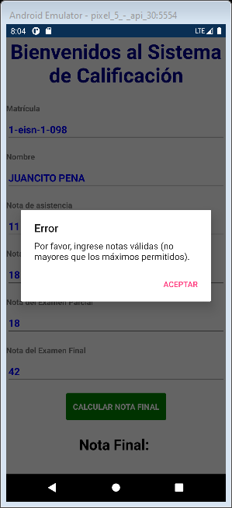
Resultado Final con validaciones

Slide 38
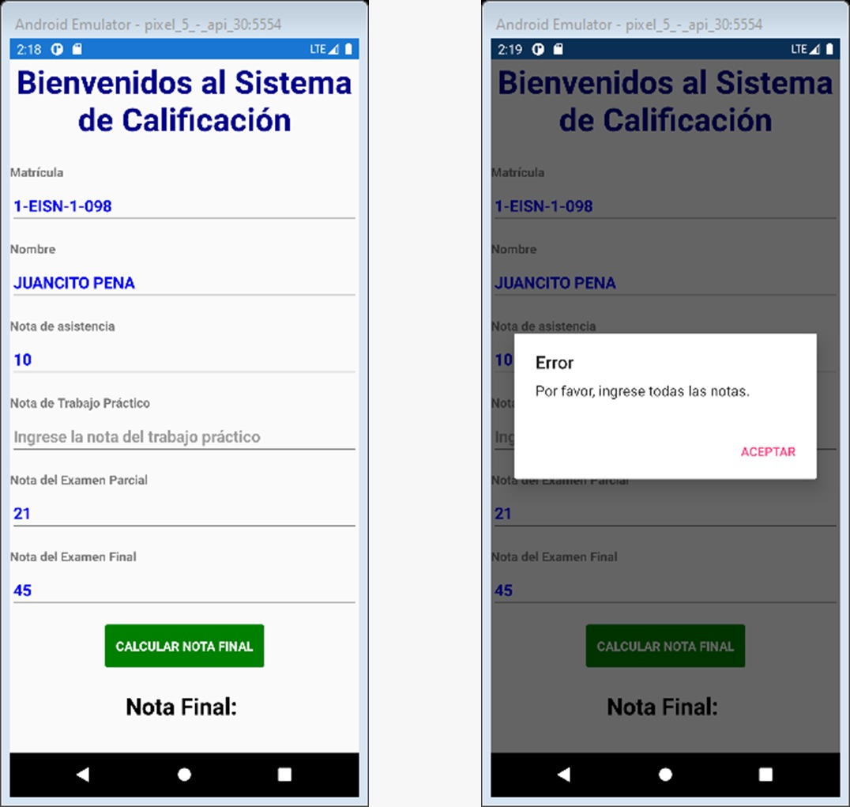
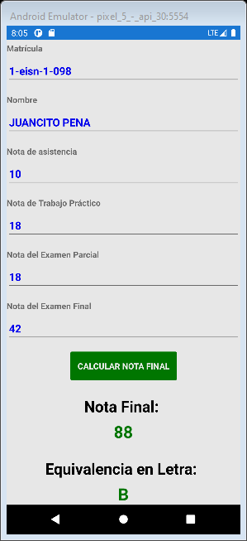
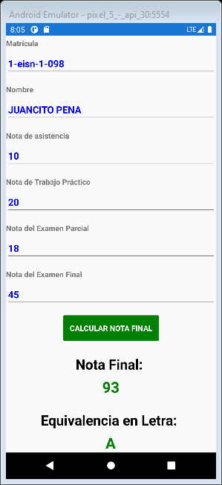
Resultado Final con validaciones

Slide 39


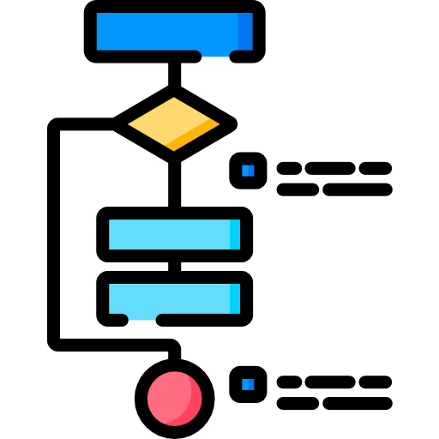



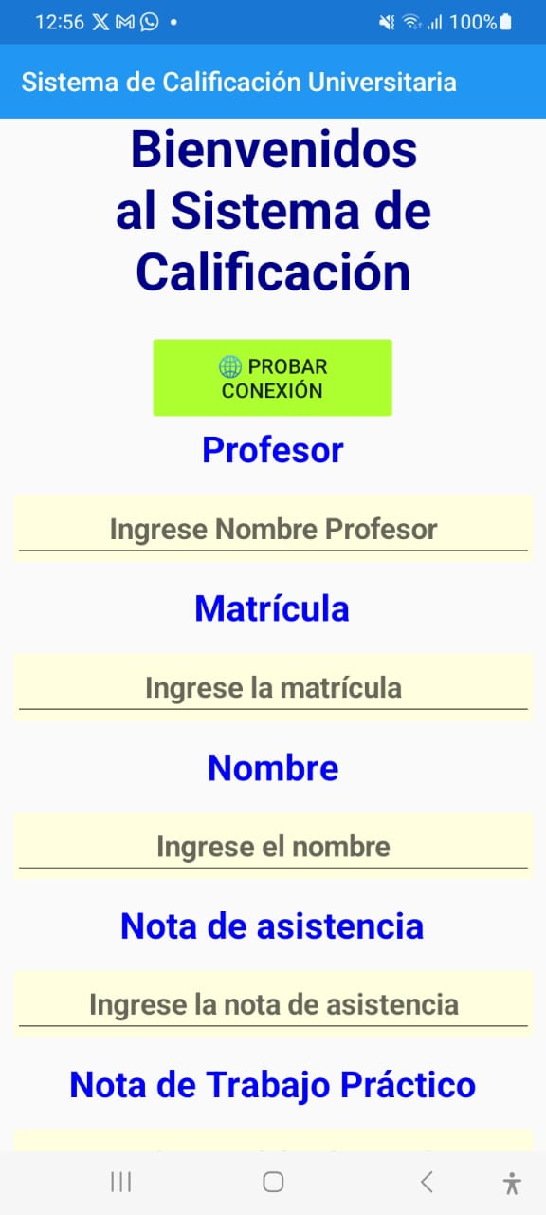
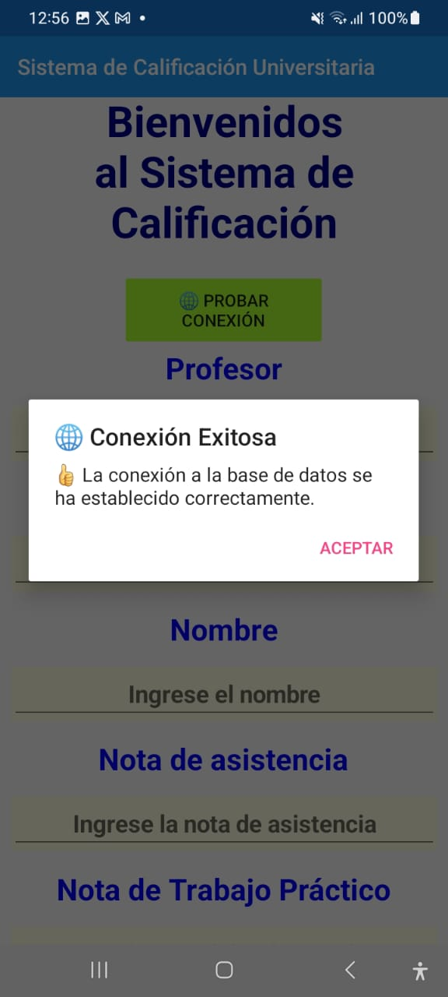
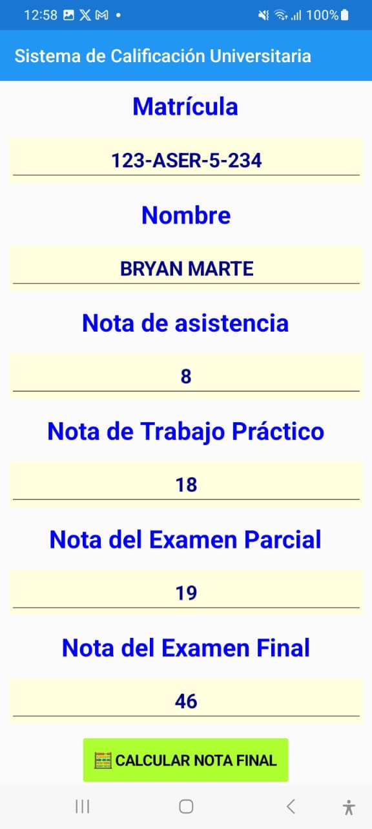
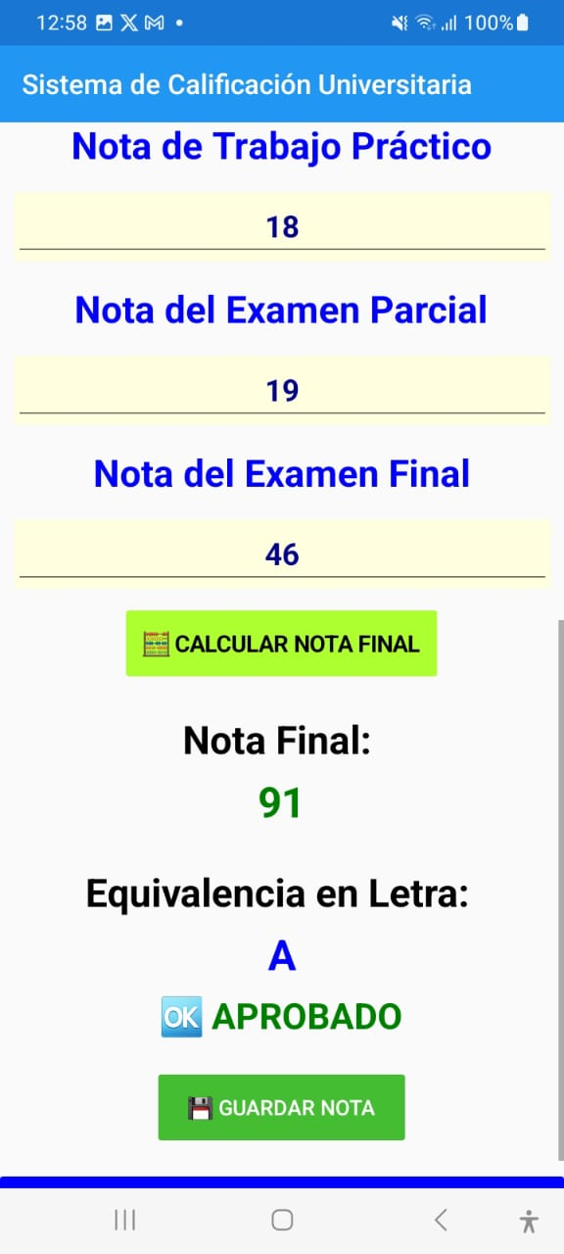
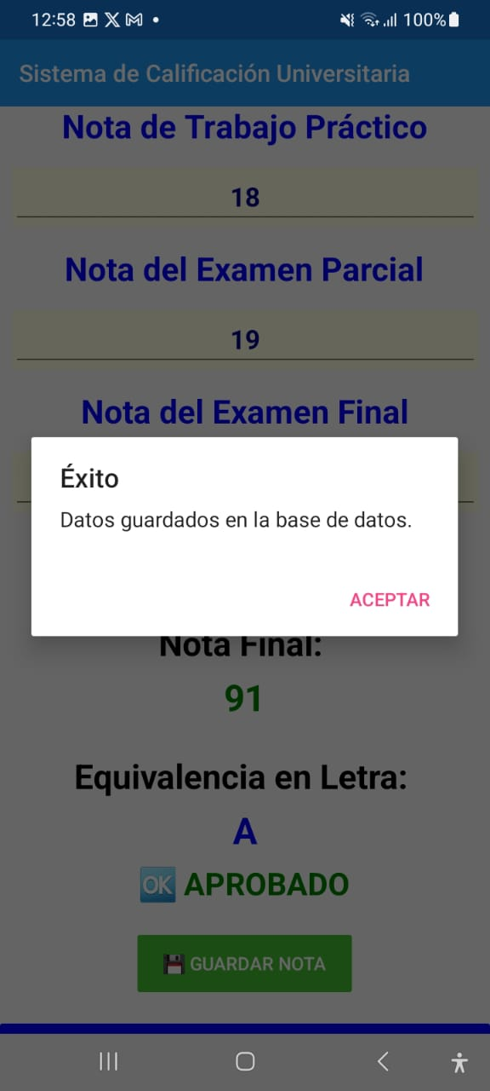
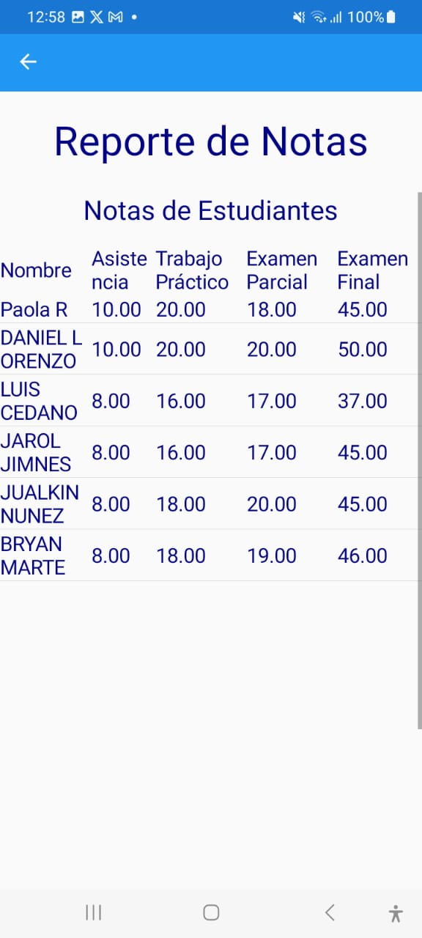
Llevando la aplicación a la base de datos SQL Server

Slide 40

--CREAR UNA BASE DE DATOS NOTAS:
CREATE DATABASE NOTAS;
GO
--USAR LA BASE DE DATOS NOTAS;
USE NOTAS;
GO
--CREAR UNA TABLA LLAMADA CALIFICACIONES:
CREATE TABLE Calificaciones (
ID INT IDENTITY(1,1) PRIMARY KEY,
Profesor NVARCHAR(255),
Matricula NVARCHAR(255),
Nombre NVARCHAR(255),
Asistencia DECIMAL(5, 2),
TrabajoPractico DECIMAL(5, 2),
ExamenParcial DECIMAL(5, 2),
ExamenFinal DECIMAL(5, 2),
NotaFinal DECIMAL(5, 2)
);
SELECT * FROM Calificaciones

Slide 41
<?xml version="1.0" encoding="utf-8" ?>
<ContentPage xmlns="http://xamarin.com/schemas/2014/forms"
xmlns:x="http://schemas.microsoft.com/winfx/2009/xaml"
x:Class="SISTEMA_CALIFICACION_UNIV.MainPage">
<ContentPage.Resources>
<ResourceDictionary>
<Style x:Key="LabelEntryStyle" TargetType="Label">
<Setter Property="FontAttributes" Value="Bold"/>
<Setter Property="TextColor" Value="Blue"/>
<Setter Property="FontSize" Value="25"/>
<Setter Property="HorizontalOptions" Value="CenterAndExpand"/>
</Style>
<Style x:Key="EntryStyle" TargetType="Entry">
<Setter Property="Margin" Value="10"/>
<Setter Property="FontSize" Value="20"/>
<Setter Property="TextColor" Value="DarkBlue"/>
<Setter Property="FontAttributes" Value="Bold"/>
<Setter Property="BackgroundColor" Value="LightYellow"/>
<Setter Property="HorizontalTextAlignment" Value="Center"/>
<!-- Centramos horizontalmente -->
<Setter Property="VerticalTextAlignment" Value="Center"/>
<!-- Centramos verticalmente -->
</Style>
</ResourceDictionary>
</ContentPage.Resources>
<ScrollView>
<StackLayout VerticalOptions="CenterAndExpand" HorizontalOptions="CenterAndExpand">
<Label Text="Bienvenidos al Sistema de Calificación" FontSize="36"
HorizontalTextAlignment="Center" Margin="0,0,0,20"
TextColor="DarkBlue" FontAttributes="Bold"/>
<StackLayout>
<Button Text="🌐 Probar Conexión" Clicked="TestConnectionButton_Clicked"
WidthRequest="180"
HorizontalOptions="CenterAndExpand"
VerticalOptions="CenterAndExpand"
BackgroundColor="GreenYellow" />
</StackLayout>
<Label Text="Profesor" Style="{StaticResource LabelEntryStyle}" />
<Entry x:Name="ProfesorEntry" Placeholder="Ingrese Nombre Profesor" Keyboard="Text" Style="{StaticResource EntryStyle}" />
<Label Text="Matrícula" Style="{StaticResource LabelEntryStyle}" />
<Entry x:Name="MatriculaEntry" Placeholder="Ingrese la matrícula" Keyboard="Text" Style="{StaticResource EntryStyle}" />
<Label Text="Nombre" Style="{StaticResource LabelEntryStyle}" />
<Entry x:Name="NombreEntry" Placeholder="Ingrese el nombre" Style="{StaticResource EntryStyle}" />
<Label Text="Nota de asistencia" Style="{StaticResource LabelEntryStyle}" />
<Entry x:Name="AsistenciaEntry" Placeholder="Ingrese la nota de asistencia" Keyboard="Numeric" Style="{StaticResource EntryStyle}" />
<Label Text="Nota de Trabajo Práctico" Style="{StaticResource LabelEntryStyle}" />
<Entry x:Name="TrabajoPracticoEntry" Placeholder="Ingrese la nota del trabajo práctico" Keyboard="Numeric" Style="{StaticResource EntryStyle}" />
<Label Text="Nota del Examen Parcial" Style="{StaticResource LabelEntryStyle}" />
<Entry x:Name="ExamenParcialEntry" Placeholder="Ingrese la nota del examen parcial" Keyboard="Numeric" Style="{StaticResource EntryStyle}" />
<Label Text="Nota del Examen Final" Style="{StaticResource LabelEntryStyle}" />
<Entry x:Name="ExamenFinalEntry" Placeholder="Ingrese la nota del examen final" Keyboard="Numeric" Style="{StaticResource EntryStyle}" />
<Button Text="🧮 Calcular nota final" BackgroundColor="GreenYellow" Clicked="Button_Clicked" HorizontalOptions="Center" TextColor="Black" FontAttributes="Bold"/>
<Label Text="Nota Final: " FontAttributes="Bold" FontSize="26" HorizontalOptions="Center" Margin="0,20,0,0" TextColor="Black" />
<Label x:Name="NotaFinalLabel" FontSize="28" HorizontalOptions="Center" TextColor="Green" FontAttributes="Bold"/>
<Label Text="Equivalencia en Letra: " FontAttributes="Bold" FontSize="26" HorizontalOptions="Center" Margin="0,20,0,0" TextColor="Black"/>
<Label x:Name="EquivalenciaLabel" FontSize="28" HorizontalOptions="Center" TextColor="Blue" FontAttributes="Bold"/>
<Label x:Name="resultadoLabel" FontSize="12" HorizontalOptions="Center" TextColor="Blue" FontAttributes="Bold"/>
<Button Text="💾 Guardar Nota" Clicked="GuardarButton_Clicked"
WidthRequest="180"
TextColor="White"
HorizontalOptions="CenterAndExpand"
VerticalOptions="CenterAndExpand"
BackgroundColor="#44bd32"
Margin="20"/>
<Button Text="Reporte" Clicked="ReporteButton_Clicked" BackgroundColor="Blue" TextColor="White" FontAttributes="Bold"/>
</StackLayout>
</ScrollView>
</ContentPage>
Codigo del MainPage.xaml

Slide 42
using System;
using System.Data.SqlClient;
using System.Threading.Tasks;
using Xamarin.Forms;
namespace SISTEMA_CALIFICACION_UNIV
{
public partial class MainPage : ContentPage
{
public MainPage()
{
InitializeComponent();
// Establecer el título de la página con formato HTML
this.Title = "Sistema de Calificación Universitaria";
}
private async void Button_Clicked(object sender, EventArgs e)
{
// Validar que los campos no estén vacíos y sean números válidos
if (string.IsNullOrWhiteSpace(AsistenciaEntry.Text) ||
string.IsNullOrWhiteSpace(TrabajoPracticoEntry.Text) ||
string.IsNullOrWhiteSpace(ExamenParcialEntry.Text) ||
string.IsNullOrWhiteSpace(ExamenFinalEntry.Text))
{
// Mostrar un mensaje de error si algún campo está vacío
await DisplayAlert("Error", "Por favor, ingrese todas las notas.", "Aceptar");
return; // Salir del evento para evitar cálculos incorrectos
}
// Convertir los valores ingresados en cada campo de entrada a números (asistencia, trabajoPractico, examenParcial y examenFinal)
if (!double.TryParse(AsistenciaEntry.Text, out double asistencia) ||
!double.TryParse(TrabajoPracticoEntry.Text, out double trabajoPractico) ||
!double.TryParse(ExamenParcialEntry.Text, out double examenParcial) ||
!double.TryParse(ExamenFinalEntry.Text, out double examenFinal))
{
// Mostrar un mensaje de error si algún campo no es un número válido
await DisplayAlert("Error", "Por favor, ingrese números válidos en todas las notas.", "Aceptar");
return; // Salir del evento para evitar cálculos incorrectos
}
// Validar que las notas no sean negativas
if (asistencia < 0 || trabajoPractico < 0 || examenParcial < 0 || examenFinal < 0)
{
// Mostrar un mensaje de error si alguna nota es negativa
await DisplayAlert("Error", "Por favor, ingrese notas válidas (no negativas).", "Aceptar");
return; // Salir del evento para evitar cálculos incorrectos
}
Codigo del MainPage.xaml.cs

Slide 43
Continuacion Codigo del MainPage.xaml
// Validar que las notas no sean mayores que los máximos permitidos
const double notaMaximaAsistencia = 10;
const double notaMaximaTrabajoPractico = 20;
const double notaMaximaExamenParcial = 20;
const double notaMaximaExamenFinal = 50;
if (asistencia > notaMaximaAsistencia || trabajoPractico > notaMaximaTrabajoPractico ||
examenParcial > notaMaximaExamenParcial || examenFinal > notaMaximaExamenFinal)
{
// Mostrar un mensaje de error si alguna nota es mayor que el límite máximo
await DisplayAlert("Error", "Por favor, ingrese notas válidas (no mayores que los máximos permitidos).", "Aceptar");
return; // Salir del evento para evitar cálculos incorrectos
}
// Calcular la nota final sumando las notas de asistencia, trabajoPractico, examenParcial y examenFinal
double notaFinal = asistencia + trabajoPractico + examenParcial + examenFinal;
// Asegurar que cada nota no sea mayor que su nota máxima permitida
if (asistencia > notaMaximaAsistencia)
asistencia = notaMaximaAsistencia;
if (trabajoPractico > notaMaximaTrabajoPractico)
trabajoPractico = notaMaximaTrabajoPractico;
if (examenParcial > notaMaximaExamenParcial)
examenParcial = notaMaximaExamenParcial;
if (examenFinal > notaMaximaExamenFinal)
examenFinal = notaMaximaExamenFinal;
// Recalcular la nota final después de asegurarse de que cada nota esté dentro del rango permitido
notaFinal = asistencia + trabajoPractico + examenParcial + examenFinal;
// Asegurar que la nota final no sea mayor que 100
if (notaFinal > 100)
notaFinal = 100;

Slide 44
// Asignar la nota final a la etiqueta correspondiente para mostrarla en la interfaz gráfica
NotaFinalLabel.Text = notaFinal.ToString();
// Asignar la equivalencia en letra a la etiqueta correspondiente basándose en la nota final
if (notaFinal >= 90)
EquivalenciaLabel.Text = "A";
else if (notaFinal >= 80)
EquivalenciaLabel.Text = "B";
else if (notaFinal >= 75)
EquivalenciaLabel.Text = "C";
else if (notaFinal >= 70)
EquivalenciaLabel.Text = "D";
else if (notaFinal >= 60)
EquivalenciaLabel.Text = "FE";
else if (notaFinal >= 50)
EquivalenciaLabel.Text = "FI";
else
EquivalenciaLabel.Text = "F";
// Nuevo Label para mostrar "APROBADO" o "DESAPROBADO" y cambiar el color de fondo
resultadoLabel.FontSize = 24;
resultadoLabel.HorizontalOptions = LayoutOptions.CenterAndExpand;
if (notaFinal >= 70)
{
resultadoLabel.Text = "🆗 APROBADO";
resultadoLabel.TextColor = Color.Green;
}
else
{
resultadoLabel.Text = "⛔ REPROBADO";
resultadoLabel.TextColor = Color.Red;
}
}
Continuacion Codigo del MainPage.xaml

Slide 45
Botón de la Conexion MainPage.xaml
private async void TestConnectionButton_Clicked(object sender, EventArgs e)
{
try
{
// Establecemos la Cadena de Conexion con el SQL Server y Nuestros datos:
string connectionString = "Server=10.0.0.3,1433;Database=NOTAS;User Id=JUANCITO; Password=123456;";
// Crear una conexión a la base de datos
using (SqlConnection connection = new SqlConnection(connectionString))
{
await connection.OpenAsync();
// Si la conexión se abre con éxito, mostramos un mensaje
await DisplayAlert("🌐 Conexión Exitosa", "👍 La conexión a la base de datos se ha establecido correctamente.", "Aceptar");
}
}
catch (Exception ex)
{
// Si hay algún error, mostramos un mensaje de error
await DisplayAlert("Error de Conexión", "No se pudo establecer la conexión a la base de datos. Error: " + ex.Message, "Aceptar");
}
}

Slide 46
private async void GuardarButton_Clicked(object sender, EventArgs e)
{
// Realiza los cálculos y la validación de entrada como en tu código original
try
{
// Establecemos la Cadena de Conexion con el SQL Server y Nuestros datos:
string connectionString = "Server=10.0.0.7,1433;Database=NOTAS;User Id=JUANCITO; Password=123456;";
// Crear una conexión a la base de datos
using (SqlConnection connection = new SqlConnection(connectionString))
{
await connection.OpenAsync();
// Crear una consulta SQL de inserción
string insertQuery = "INSERT INTO Calificaciones (Profesor, Matricula, Nombre, Asistencia, TrabajoPractico, ExamenParcial, ExamenFinal, NotaFinal) " +
"VALUES (@Profesor, @Matricula, @Nombre, @Asistencia, @TrabajoPractico, @ExamenParcial, @ExamenFinal, @NotaFinal)";
// Crear un comando SQL
using (SqlCommand command = new SqlCommand(insertQuery, connection))
{
// Asignar valores a los parámetros de la consulta (como en tu código original)
command.Parameters.AddWithValue("@Profesor", ProfesorEntry.Text);
command.Parameters.AddWithValue("@Matricula", MatriculaEntry.Text);
command.Parameters.AddWithValue("@Nombre", NombreEntry.Text);
command.Parameters.AddWithValue("@Asistencia", AsistenciaEntry.Text);
command.Parameters.AddWithValue("@TrabajoPractico", TrabajoPracticoEntry.Text);
command.Parameters.AddWithValue("@ExamenParcial", ExamenParcialEntry.Text);
command.Parameters.AddWithValue("@ExamenFinal", ExamenFinalEntry.Text);
command.Parameters.AddWithValue("@NotaFinal", NotaFinalLabel.Text);
// Ejecutar la consulta SQL de inserción
int rowsAffected = await command.ExecuteNonQueryAsync();
if (rowsAffected > 0)
{
// Inserción exitosa
await DisplayAlert("Éxito", "Datos guardados en la base de datos.", "Aceptar");
}
else
{
// Error al guardar los datos
await DisplayAlert("Error", "No se pudieron guardar los datos en la base de datos.", "Aceptar");
}
}
}
}
catch (Exception ex)
{
// Error de conexión o inserción
await DisplayAlert("Error", "Error al conectar con la base de datos o al guardar los datos. Detalles: " + ex.Message, "Aceptar");
}
}
private async void ReporteButton_Clicked(object sender, EventArgs e)
{
await Navigation.PushAsync(new Reporte());
}
}
}
Boton Guardar del Codigo del MainPage.xaml

Slide 47
Codigo del Reporte.xaml
<?xml version="1.0" encoding="utf-8" ?>
<ContentPage xmlns="http://xamarin.com/schemas/2014/forms"
xmlns:x="http://schemas.microsoft.com/winfx/2009/xaml"
x:Class="SISTEMA_CALIFICACION_UNIV.Reporte">
<ContentPage.Content>
<StackLayout>
<Label Text="Reporte de Notas" FontSize="36" TextColor="DarkBlue" HorizontalOptions="Center" Margin="0,20,0,10" />
<!-- Agrega un ActivityIndicator al principio -->
<ActivityIndicator x:Name="LoadingActivityIndicator" IsRunning="False" IsVisible="False" Color="DarkBlue" />
<ScrollView>
<StackLayout>
<Label Text="Notas de Estudiantes" FontSize="24" TextColor="DarkBlue" HorizontalOptions="Center" Margin="0,20,0,10" />
<!-- Agrega aquí tu tabla con las notas de la base de datos -->
<ListView x:Name="NotasListView" HasUnevenRows="True">
<ListView.Header>
<StackLayout Orientation="Horizontal">
<Label Text="Nombre" FontSize="18" VerticalOptions="Center" WidthRequest="150" TextColor="DarkBlue" />
<Label Text="Asistencia" FontSize="18" VerticalOptions="Center" WidthRequest="100" TextColor="DarkBlue" />
<Label Text="Trabajo Práctico" FontSize="18" VerticalOptions="Center" WidthRequest="150" TextColor="DarkBlue" />
<Label Text="Examen Parcial" FontSize="18" VerticalOptions="Center" WidthRequest="150" TextColor="DarkBlue" />
<Label Text="Examen Final" FontSize="18" VerticalOptions="Center" WidthRequest="150" TextColor="DarkBlue" />
</StackLayout>
</ListView.Header>
<ListView.ItemTemplate>
<DataTemplate>
<ViewCell>
<StackLayout Orientation="Horizontal" BackgroundColor="{Binding RowColor}">
<Label Text="{Binding Nombre}" FontSize="18" VerticalOptions="Center" WidthRequest="150" TextColor="DarkBlue" />
<Label Text="{Binding Asistencia}" FontSize="18" VerticalOptions="Center" WidthRequest="100" TextColor="DarkBlue" />
<Label Text="{Binding TrabajoPractico}" FontSize="18" VerticalOptions="Center" WidthRequest="150" TextColor="DarkBlue" />
<Label Text="{Binding ExamenParcial}" FontSize="18" VerticalOptions="Center" WidthRequest="150" TextColor="DarkBlue" />
<Label Text="{Binding ExamenFinal}" FontSize="18" VerticalOptions="Center" WidthRequest="150" TextColor="DarkBlue" />
</StackLayout>
</ViewCell>
</DataTemplate>
</ListView.ItemTemplate>
</ListView>
</StackLayout>
</ScrollView>
</StackLayout>
</ContentPage.Content>
</ContentPage>

Slide 48
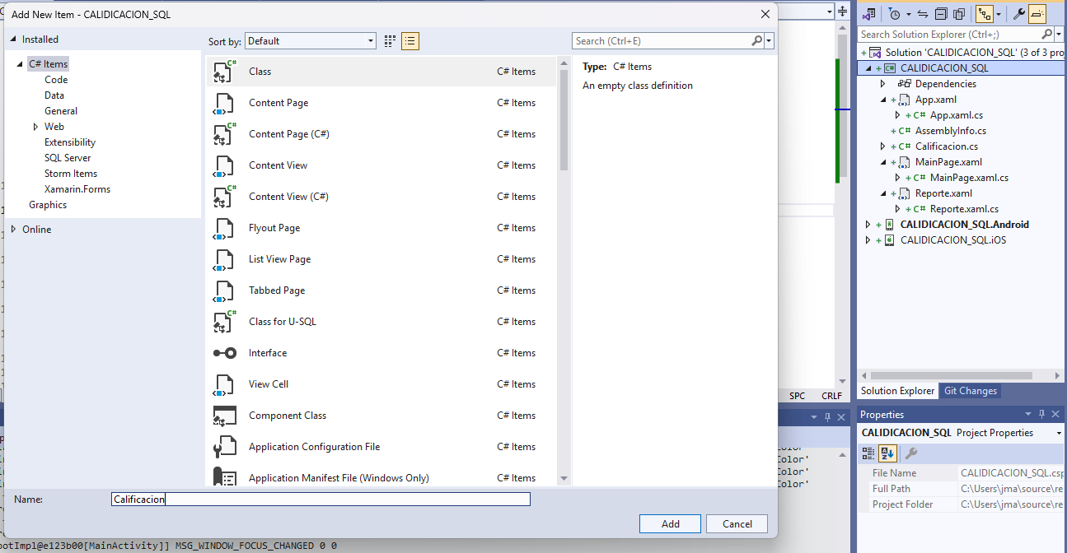
Click derecha en proyecto de C#, agregar Class, poner nombre Calificacion, y add.

Slide 49
Codigo de la:
class Calificacion
using System;
using System.Collections.Generic;
using System.Text;
namespace CALIDICACION_SQL.Models
{
public class Calificacion
{
public int ID { get; set; }
public string Profesor { get; set; }
public string Matricula { get; set; }
public string Nombre { get; set; }
public decimal Asistencia { get; set; }
public decimal TrabajoPractico { get; set; }
public decimal ExamenParcial { get; set; }
public decimal ExamenFinal { get; set; }
public decimal NotaFinal { get; set; }
}
}

Slide 50
using System;
using System.Collections.Generic;
using System.Linq;
using System.Threading.Tasks;
using Xamarin.Forms;
using Xamarin.Forms.Xaml;
using System.Data.SqlClient;
namespace SISTEMA_CALIFICACION_UNIV
{
[XamlCompilation(XamlCompilationOptions.Compile)]
public partial class Reporte : ContentPage
{
private List<Calificacion> calificaciones;
public Reporte()
{
InitializeComponent();
}
protected override async void OnAppearing()
{
base.OnAppearing();
// Mostrar el ActivityIndicator
LoadingActivityIndicator.IsRunning = true;
LoadingActivityIndicator.IsVisible = true;
// Realizar una consulta a la base de datos para obtener las calificaciones
calificaciones = await ObtenerCalificacionesDesdeBaseDeDatosAsync();
// Establecer la lista de calificaciones como origen de datos del ListView
NotasListView.ItemsSource = calificaciones;
// Ocultar el ActivityIndicator
LoadingActivityIndicator.IsRunning = false;
LoadingActivityIndicator.IsVisible = false;
}
// Función para obtener las calificaciones desde la base de datos
private async Task<List<Calificacion>> ObtenerCalificacionesDesdeBaseDeDatosAsync()
{
try
{
string connectionString = "Server=10.0.0.7,1433;Database=NOTAS;User Id=JUANCITO; Password=123456;";
List<Calificacion> calificaciones = new List<Calificacion>();
using (SqlConnection connection = new SqlConnection(connectionString))
{
await connection.OpenAsync();
string query = "SELECT * FROM Calificaciones";
using (SqlCommand command = new SqlCommand(query, connection))
using (SqlDataReader reader = await command.ExecuteReaderAsync())
{
while (await reader.ReadAsync())
{
Calificacion calificacion = new Calificacion
{
ID = reader.GetInt32(reader.GetOrdinal("ID")),
Profesor = reader.GetString(reader.GetOrdinal("Profesor")),
Matricula = reader.GetString(reader.GetOrdinal("Matricula")),
Nombre = reader.GetString(reader.GetOrdinal("Nombre")),
Asistencia = reader.GetDecimal(reader.GetOrdinal("Asistencia")),
TrabajoPractico = reader.GetDecimal(reader.GetOrdinal("TrabajoPractico")),
ExamenParcial = reader.GetDecimal(reader.GetOrdinal("ExamenParcial")),
ExamenFinal = reader.GetDecimal(reader.GetOrdinal("ExamenFinal")),
NotaFinal = reader.GetDecimal(reader.GetOrdinal("NotaFinal"))
};
calificaciones.Add(calificacion);
}
}
}
return calificaciones;
}
catch (Exception ex)
{
// Manejar errores aquí
await DisplayAlert("Error", "Error al obtener las calificaciones desde la base de datos: " + ex.Message, "Aceptar");
return new List<Calificacion>();
}
}
}
}
Codigo del Reporte.xaml.cs

Slide 51
Codigo del App.xaml.cs
public App()
{
InitializeComponent();
MainPage = new NavigationPage(new MainPage());
}
Agregamos la navegacion para que el Boton de Notas llama la pagina de Reporte y se muestre la lista de los estudiantes sus notas. Que esta al final del MainPage.xaml
private async void ReporteButton_Clicked(object sender, EventArgs e)
{
await Navigation.PushAsync(new Reporte());
}

Slide 52
Título y Estilos:
Hemos definido dos estilos, LabelEntryStyle y EntryStyle, para etiquetas y cuadros de entrada respectivamente. Estos estilos se aplican a los elementos correspondientes en la página.
ScrollView:
Envuelve todo el contenido, permitiendo desplazar la página si el contenido es demasiado largo para la pantalla.
Título de Bienvenida:
Un mensaje de bienvenida en un tamaño de fuente grande y negrita.
Botón para Probar Conexión:
Un botón con el emoji 🌐 que activa el evento TestConnectionButton_Clicked cuando se pulsa. Este botón podría usarse para verificar la conexión a la base de datos.
Campos de Entrada:
Varios campos de entrada (nombre del profesor, matrícula, nombre del estudiante, notas, etc.) con etiquetas descriptivas.
Botón para Calcular Nota Final:
Un botón con el emoji 🧮 que activa el evento Button_Clicked cuando se pulsa. Este botón podría utilizarse para calcular la nota final según los datos ingresados.
Resultados:
Etiquetas que mostrarán la "Nota Final" y la "Equivalencia en Letra" calculadas.
Etiqueta de Resultado:
Una etiqueta que podría usarse para mostrar mensajes de éxito o error después de realizar una acción, como guardar una nota.
Botón para Guardar Nota:
Un botón con el emoji 💾 que activa el evento GuardarButton_Clicked cuando se pulsa. Este botón podría usarse para guardar la nota en la base de datos.
Botón para Generar un Reporte:
Un botón con la etiqueta "Reporte" que activa el evento ReporteButton_Clicked cuando se pulsa. Este botón podría usarse para abrir una página de informe de notas.

Slide 53
Código C# de la página MainPage.xaml.cs:
Constructor MainPage(): Este es el constructor de la clase MainPage, que se ejecuta cuando se crea una instancia de esta página. En este caso, establece el contenido de la página, como se especifica en el archivo XAML.
Button_Clicked(evento): Este método se ejecuta cuando el botón "🧮 Calcular nota final" se hace clic. Realiza la validación de entrada para asegurarse de que los campos no estén vacíos y contengan números válidos. Luego, realiza cálculos para obtener la nota final y la equivalencia en letra, y muestra estos resultados en las etiquetas correspondientes en la interfaz de usuario.
TestConnectionButton_Clicked(evento): Este método se ejecuta cuando el botón "🌐 Probar Conexión" se hace clic. Intenta establecer una conexión a una base de datos SQL Server utilizando la cadena de conexión especificada. Si la conexión es exitosa, muestra un mensaje de éxito; de lo contrario, muestra un mensaje de error.
GuardarButton_Clicked(evento): Este método se ejecuta cuando el botón "💾 Guardar Nota" se hace clic. Primero, establece la cadena de conexión con la base de datos SQL Server. Luego, crea una consulta SQL para insertar datos en la tabla "Calificaciones" con los valores proporcionados por el usuario en los campos de entrada. Ejecuta esta consulta y muestra un mensaje de éxito o error según el resultado.
ReporteButton_Clicked(evento): Este método se ejecuta cuando el botón "Reporte" se hace clic. Navega a la página Reporte para mostrar un informe de calificaciones almacenado en la base de datos.

Slide 54
Código XAML de la página Reporte.xaml:
ContentPage Element: El archivo comienza con la declaración del elemento ContentPage, que define la página en la que se mostrará el contenido. Los atributos xmlns y x:Class especifican los espacios de nombres y la clase correspondiente en el código detrás.
Resource Dictionary: Dentro del ContentPage, se define un ResourceDictionary que contiene dos estilos (LabelEntryStyle y EntryStyle) que se pueden aplicar a etiquetas y campos de entrada en la página para mantener una apariencia coherente.
ScrollView Element: A continuación, se utiliza un ScrollView para permitir el desplazamiento de la página cuando el contenido es demasiado largo para caber en la pantalla. Esto garantiza que el usuario pueda ver todo el contenido incluso en dispositivos más pequeños.
StackLayout Element: Dentro del ScrollView, se coloca un StackLayout que organiza el contenido verticalmente. Esto hace que los elementos se coloquen uno debajo del otro en el orden en que se definen.
Label Element (Título): Se agrega un Label que muestra el título "Reporte de Notas". Este Label tiene un tamaño de fuente grande, color de texto azul oscuro y se centra horizontalmente en la pantalla. También tiene un margen en la parte superior para separarlo del contenido anterior.
ActivityIndicator Element: Se agrega un ActivityIndicator con el nombre LoadingActivityIndicator. Este indicador de actividad se usa para mostrar una animación mientras se carga la información de la tabla. Inicialmente, se establece en IsVisible="False" y IsRunning="False" para que no sea visible hasta que sea necesario.

Slide 55
Label Element (Encabezado de la Tabla): Se agrega otro Label que muestra "Notas de Estudiantes" como el encabezado de la tabla. Este Label tiene un tamaño de fuente grande, color de texto azul oscuro y se centra horizontalmente.
ListView Element (Tabla de Notas): Aquí se utiliza un ListView llamado NotasListView para mostrar las notas de los estudiantes. Tiene una fila de encabezado que contiene etiquetas para las diferentes columnas de la tabla (Nombre, Asistencia, Trabajo Práctico, Examen Parcial y Examen Final). Cada fila de datos se define mediante un ViewCell en el DataTemplate.
ViewCell Element (Filas de Datos): Se define un ViewCell dentro del DataTemplate para representar cada fila de datos en la tabla. Cada fila contiene etiquetas (Label) que muestran información específica de cada estudiante, como el nombre, la asistencia, el trabajo práctico, el examen parcial y el examen final. La propiedad BackgroundColor de StackLayout se enlaza al valor de RowColor para alternar el color de fondo de las filas.
Cierre de Elementos: Se cierran todos los elementos, asegurando que estén anidados de manera adecuada y finalizando la estructura del archivo XAML.
Este archivo XAML define la estructura y la apariencia de la página de informe de calificaciones, con una tabla de estudiantes y un indicador de actividad para mostrar mientras se carga la información.

Slide 56
Código C# de la clase Reporte.xaml.cs:
Espacios de nombres e inclusión de bibliotecas: El archivo comienza con la inclusión de varios espacios de nombres (using), que permiten acceder a las clases y funcionalidades necesarias. Estos espacios de nombres incluyen System, System.Collections.Generic, System.Linq, System.Threading.Tasks, Xamarin.Forms, Xamarin.Forms.Xaml y System.Data.SqlClient. Las inclusiones son esenciales para utilizar las clases y métodos definidos en estas bibliotecas.
Clase Reporte: La clase Reporte está marcada con el atributo [XamlCompilation(XamlCompilationOptions.Compile)], lo que indica que esta clase está relacionada con el archivo XAML y su código debe compilarse correctamente. La clase hereda de ContentPage, lo que la convierte en una página de contenido en la aplicación Xamarin.Forms.
Constructor Reporte(): En el constructor de la clase Reporte, se llama al método InitializeComponent(), que inicializa los componentes visuales definidos en el archivo XAML vinculado a esta página.
Método OnAppearing(): El método OnAppearing() se anula para realizar acciones cuando la página está a punto de aparecer en la pantalla. Dentro de este método:

Slide 57
El ActivityIndicator llamado LoadingActivityIndicator se hace visible y comienza a ejecutarse (IsRunning = true, IsVisible = true). Esto muestra una animación de carga mientras se obtienen los datos de la base de datos.
Luego, se llama al método ObtenerCalificacionesDesdeBaseDeDatosAsync() para recuperar las calificaciones desde la base de datos. Estas calificaciones se almacenan en la lista calificaciones.
La lista de calificaciones (calificaciones) se establece como origen de datos del ListView llamado NotasListView. Esto permite que las calificaciones se muestren en la tabla.
Finalmente, el ActivityIndicator se oculta configurándolo como inactivo y no visible (IsRunning = false, IsVisible = false).
Método ObtenerCalificacionesDesdeBaseDeDatosAsync(): Este método es asincrónico y se encarga de recuperar las calificaciones desde una base de datos SQL. Los pasos principales son:
Se define una cadena de conexión connectionString que contiene información sobre la ubicación y las credenciales de la base de datos.
Se crea una lista calificaciones para almacenar las calificaciones recuperadas.
Se abre una conexión a la base de datos y se define una consulta SQL.
Se ejecuta la consulta y se recorren los resultados para crear objetos Calificacion y agregarlos a la lista.
En caso de errores, se muestra un mensaje de alerta.

Slide 58
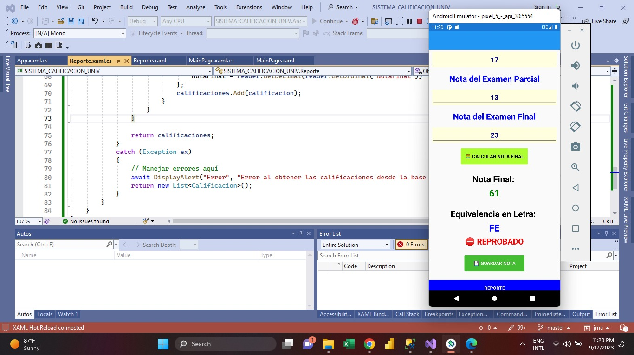

Slide 59
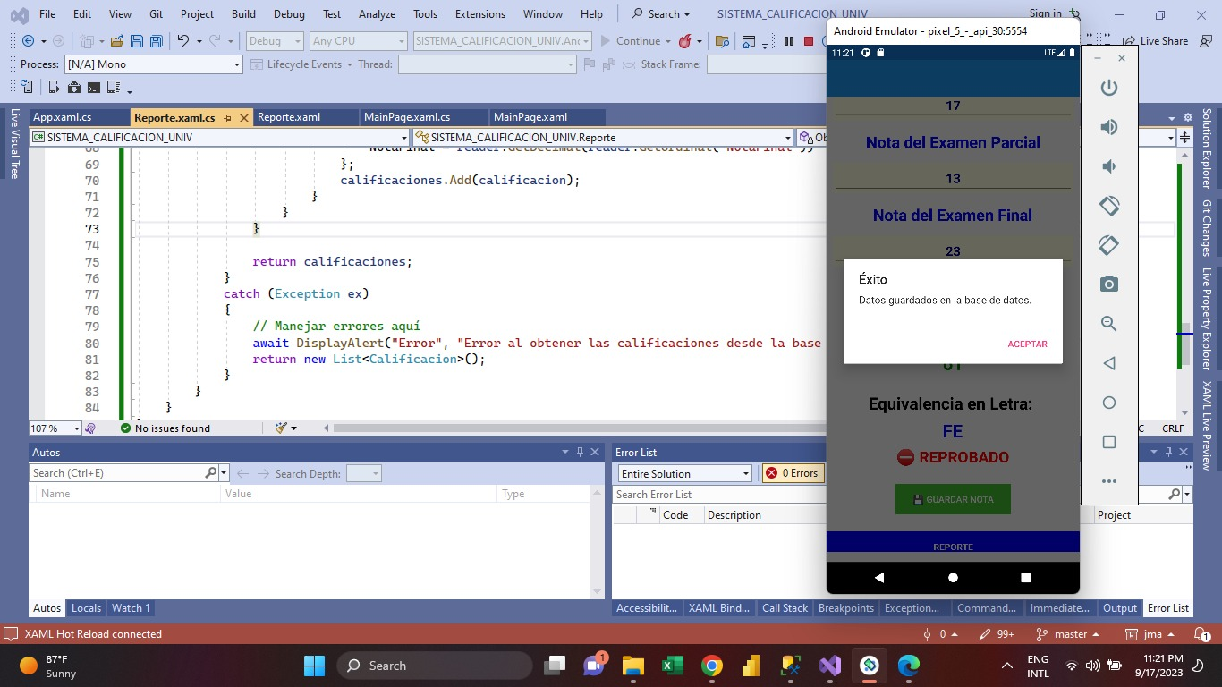

Slide 60


Slide 61


Slide 62
VISTA FINAL DE LA APLICACION EN EJECUCION.

Slide 63

Modificar como en el ejemplo anterior y darle validacion, que cuando haga una operacion con los campos vacios no explote la aplicacion, y presente un mensaje al usario.
Pudiendo utilizar validaciones y exceptions en Xamarin, sean por medio de If, Else, o Try Catch, como en el ejemplo o como ustedes eligen.

Slide 64


